Slide 1
社区紧急响应小组
(CERT) 基础培训

Slide 2
社区紧急响应小组 (CERT) 基础培训
第 1 单元：灾难筹备工作

Slide 3
做好准备
社区紧急响应小组 (CERT) 能够：
  根据赞助机构和培训区域制定的标准行动规程 (SOP) 在获得请求时援助紧急事件服务人员
  在灾后接手紧急事件服务人员的某些职能
  在紧急事件发生前为家人和社区做好筹备工作，在紧急事件发生时，当急救人员无法立即抵达的情况下援助街坊邻里
PM 1-1
社区紧急响应小组 (CERT) 基础培训第 1 单元：灾难筹备工作
1-1

Slide 4
课程概览
第 1 单元：灾难筹备工作
第 2 单元：社区紧急响应小组 (CERT) 组织
第 3 单元：灾难医疗行动——第 1 部分
第 4 单元：灾难医疗行动——第 2 部分
第 5 单元：灾难心理学
第 6 单元：消防安全和公用设施控制
第 7 单元：轻度搜救行动
第 8 单元：恐怖主义和社区紧急响应小组 (CERT)
PM 1-1
社区紧急响应小组 (CERT) 基础培训第 1 单元：灾难筹备工作
1-2

Slide 5
第 1 单元 目标
描述社区紧急响应小组 (CERT) 的职能；讨论您作为一名社区紧急响应小组 (CERT) 志愿者所扮演的角色；解释社区紧急响应小组 (CERT) 如何被纳入您所在社区的紧急事件筹备工作的架构
描述您所在社区最易发生的灾害类型及其对人员、健康和基础设施可能带来的影响
针对您所在社区的潜在灾难，为您和您的家庭做好准备，包括：学习如何确立一套家庭灾难计划，准备一个紧急事件筹备套装
PM 1-1
社区紧急响应小组 (CERT) 基础培训第 1 单元：灾难筹备工作
1-3

Slide 6
练习 1.1
请将班级分为五人一组，每组需要设计和修建一座可自行直立的塔，塔高从上到下至少 5 英尺
您将拥有 10 分钟的时间。请使用前 5 分钟与团队成员一起规划和设计这座塔。规划期间，您不应接触任何材料
请在接到指示后再开始修建；您将拥有 5 分钟的时间修建这座塔
PM 1-2
社区紧急响应小组 (CERT) 基础培训第 1 单元：灾难筹备工作
1-4

Slide 7
社区筹备工作的职责
筹备工作对于全国各大社区均很重要
  减少灾难影响的关键要务
  让所有社区成员都能采取措施提前做好灾难筹备是十分重要的
  此举在应对社区特殊需求，动员全体社区参与进来时才会有效
PM 1-3
社区紧急响应小组 (CERT) 基础培训第 1 单元：灾难筹备工作
1-5

Slide 8
政府
政府有责任：
  编制、测试和改进应急计划
  确保紧急事件响应人员拥有足够的技能和资源
  提供保护和援助公民的服务
PM 1-3
社区紧急响应小组 (CERT) 基础培训第 1 单元：灾难筹备工作
1-6

Slide 9
紧急行动计划 (EOP)
在灾难响应工作中，所有政府机构均需在紧急事件或灾难发生前，使用紧急行动计划 (EOP) 组织和协调各机构的活动：
  为组织和个人分配任务
  确定权责范围
  描述如何保护生命和财产安全
  识别人员、设备、设施、物资和其他资源
PM 1-3
社区紧急响应小组 (CERT) 基础培训第 1 单元：灾难筹备工作
1-7

Slide 10
社区领导
有责任参与社区筹备工作：
  参加本地合作规划理事会
  识别并整合适用资源用于政府计划
  确保设施、工作人员和目标客户都已准备就绪
PM 1-4
社区紧急响应小组 (CERT) 基础培训第 1 单元：灾难筹备工作
1-8

Slide 11
公众
了解社区警报、警告和疏散撤离路线
接受培训
练习各项技能和个人计划
建立网络并帮助他人
向社区提供反馈
汇报可疑活动
充当志愿者
PM 1-4
社区紧急响应小组 (CERT) 基础培训第 1 单元：灾难筹备工作
1-9

Slide 12
让整个社区参与进来
在紧急事件筹备工作中，采用让整个社区参与进来的方法可尝试充分利用全社会的能力
各类关系和社会联系是构建一个更具韧性的社区的基础，使其能够在灾后迅速恢复
社区联盟可增强相互关系，并为组织社区筹备工作设立框架。
PM 1-4
社区紧急响应小组 (CERT) 基础培训第 1 单元：灾难筹备工作
1-10

Slide 13
积极参与
筹备工作需要全体人员的积极参与
  与的家人和朋友一起探讨各种灾难
  询问有关家庭外部的应急规划
  确保负责人员拥有一套计划
针对所需技能接受培训，以帮助他人，且熟悉技能运用
  社区紧急响应小组 (CERT) 提供培训、练习和与他人建立联系的机会
  进行演习和练习
  与家人和朋友一起探讨参加志愿工作
PM 1-5
社区紧急响应小组 (CERT) 基础培训第 1 单元：灾难筹备工作
1-11

Slide 14
灾难类型
自然灾害（例如：地震、野火、洪水、酷暑、飓风、山体滑坡、暴风雨、龙卷风、海啸、火山爆发、冬季暴风）
技术和事故类灾害（例如：危险品泄漏、核电厂事故）
恐怖主义袭击（例如：化学、生物、放射、核武器或爆炸性武器）
PM 1-6
社区紧急响应小组 (CERT) 基础培训第 1 单元：灾难筹备工作
1-12

Slide 15
主要灾难元素
它们相对来说不可预测
紧急响应人员可能感觉应接不暇
生命、健康和环境都面临着危险
PM 1-6
社区紧急响应小组 (CERT) 基础培训第 1 单元：灾难筹备工作
1-13

Slide 16
本地灾难薄弱领域
识别最常见灾难
识别影响最为严重的潜在灾难
考量近期或历史上所受到的影响
识别社区内易受某些灾难影响的领域
考量服务中断可能带来哪些情况
PM 1-6
社区紧急响应小组 (CERT) 基础培训第 1 单元：灾难筹备工作
1-14

Slide 17
基础设施损坏
资源将被分配到需求最大的地方：
  警察将处理严重威胁公共安全的事故
  消防员则会首先熄灭大型火灾
  急救服务人员 (EMS) 则将首先处理生命垂危的患者
PM 1-7
社区紧急响应小组 (CERT) 基础培训第 1 单元：灾难筹备工作
1-15

Slide 18
建筑物类型的相关损坏
当灾难发生时，您可能没有机会选择建筑类型
工程设计大楼通常在大部分灾难中都表现良好
不同建筑物所遭受的损毁类型也是不同的
独栋住宅和多户住宅在面对灾难和缓和措施时的差异
PM 1-8
社区紧急响应小组 (CERT) 基础培训第 1 单元：灾难筹备工作
1-16

Slide 19
家庭危险
因摇晃、洪水或疾风导致热水器或暖气移位，造成天然气管道破裂
坠落的书、盘子或其他橱柜物品所造成的损失
移位的电器和办公室设备所带来的受伤或触电风险
电线接搭错误、插头负荷过重、破损的电线所造成的火灾
PM 1-9
社区紧急响应小组 (CERT) 基础培训第 1 单元：灾难筹备工作
1-17

Slide 20
灾难筹备工作
了解本地各类灾害、警报、预警系统、疏散撤离路线和避难计划
考量灾难筹备工作中的重要元素
应对自身和熟识人员的特殊需求
PM 1-10
社区紧急响应小组 (CERT) 基础培训第 1 单元：灾难筹备工作
1-18

Slide 21
灾难筹备工作
拥有迅速评估情况并采取有效措施保护自己的能力
设计一套家庭灾难计划，并使用演习的方式演练这类计划
在多个地点收集物资
通过缓和措施减少灾难所带来的影响
积极参与培训和志愿者项目
PM 1-10
社区紧急响应小组 (CERT) 基础培训第 1 单元：灾难筹备工作
1-19

Slide 22
家庭灾难计划
您将在哪里与家人会合？
谁是您的州外“报平安联络人”？
您是否需要长期逗留？原地避难？疏散撤离？
您如何从家中逃生？工作场所呢？学校呢？宗教信仰场所呢？
您将使用哪条路线（及多条替代路线）进行疏散？
您是否拥有交通工具？
您是否练习过自己的计划？
PM 1-12
社区紧急响应小组 (CERT) 基础培训第 1 单元：灾难筹备工作
1-20

Slide 23
灾难物资套装
一旦灾难袭击，您可能没有时间去商店购物或搜寻物资
如果您提前收集了物资，您和您的家人就可能度过疏散或被困家中的一段时间
这个套装中所需的很多物品都已经在您的家中
  收集这些物品并将其放在适当的地方，使得在紧急事件中方便获取；且在平时需要时也能够方便取用
PM 1-13
社区紧急响应小组 (CERT) 基础培训第 1 单元：灾难筹备工作
1-21

Slide 24
逃生计划
考虑儿童、残障人士和功能需求人士需求
将这套计划告知所有的家庭成员或办公室同事
进行逃生演习
PM 1-17
社区紧急响应小组 (CERT) 基础培训第 1 单元：灾难筹备工作
1-22

Slide 25
练习 1.2
针对所给情境，确定您需要携带哪些物品和/或当时应当怎么做
PM 1-18
社区紧急响应小组 (CERT) 基础培训第 1 单元：灾难筹备工作
1-23

Slide 26
保护措施
评估情况
决定原地不动或是更换位置
  原地不动或更换位置是在面对灾难时的一个重要早期决定
寻找清洁空气，保护呼吸通道
若您被困，则请保护自己不受残骸伤害，并向救援人员发送信号
移除污染物
保持良好的清洁卫生
PM 1-18
社区紧急响应小组 (CERT) 基础培训第 1 单元：灾难筹备工作
1-24

Slide 27
避难
原地避难：封闭一个房间
  确定一个内部房间
  在此逗留几小时
  储存物资
用于长期逗留的避难所
  逗留时间为几天或高达 2 个星期
  储存应急物资
大规模治疗或社区避难所
  携带可维持 3 天的灾难物资套装
  避难所可提供大部分物资
PM 1-19
社区紧急响应小组 (CERT) 基础培训第 1 单元：灾难筹备工作
1-25

Slide 28
缓和措施
缓和措施是指通过缓和灾难带来的影响以减少人员伤亡和财产损失，包括任何可预防紧急事件或减少灾难影响的活动
社区紧急响应小组 (CERT) 成员应当拥有充足的房屋所有人保险
  若您位于洪灾区，请另行购置洪灾保险
PM 1-20
社区紧急响应小组 (CERT) 基础培训第 1 单元：灾难筹备工作
1-26

Slide 29
家庭缓和措施
将房屋固定在地基上
安装捆绑绳索或飓风绳索来强化屋顶
捆绑固定煤气罐和烟囱
将移动房屋捆绑固定到混凝土板上
抬高公用设施
构建一个安全房间
PM 1-20
社区紧急响应小组 (CERT) 基础培训第 1 单元：灾难筹备工作
1-27

Slide 30
非结构型缓和措施
固定沉重的家具
固定电器和办公室设备
锁定厨柜门，防止儿童受伤
找到供气、供电和供水的开关，并做上标记
固定热水器，并且安装可弯曲的天然气管道
安装防飓风百叶窗
PM 1-20
社区紧急响应小组 (CERT) 基础培训第 1 单元：灾难筹备工作
1-28

Slide 31
增强您的房屋
根据灾难类型采取非结构型危险缓和措施：
  家庭火灾：窗户入口的防盗栏杆和锁具也能从房间内方便打开
  山体滑坡：可弯曲的固件更能防裂
  野火：减少燃料来源
    避免使用木质接头和木瓦盖板
    在距离房屋周边 30 英尺以内，清除所有易燃植物；移除房屋墙面上的任何攀爬植物
PM 1-21
社区紧急响应小组 (CERT) 基础培训第 1 单元：灾难筹备工作
1-29

Slide 32
社区紧急响应小组 (CERT) 的灾难响应
社区紧急响应小组 (CERT) 通过以下方式进行灾后响应：
  治疗可威胁生命的伤痛，直至专业援助抵达
  帮助灾难幸存者缓解情绪压力
  在可以安全找到并关闭公用设施时对其进行关闭
  熄灭小型火灾
  执行轻度搜救行动
PM 1-22
社区紧急响应小组 (CERT) 基础培训第 1 单元：灾难筹备工作
1-30

Slide 33
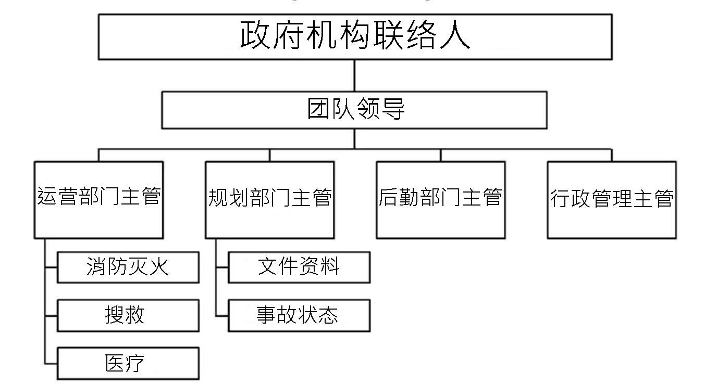
社区紧急响应小组 (CERT) 组织
PM 1-23
社区紧急响应小组 (CERT) 基础培训第 1 单元：灾难筹备工作
1-31

Slide 34
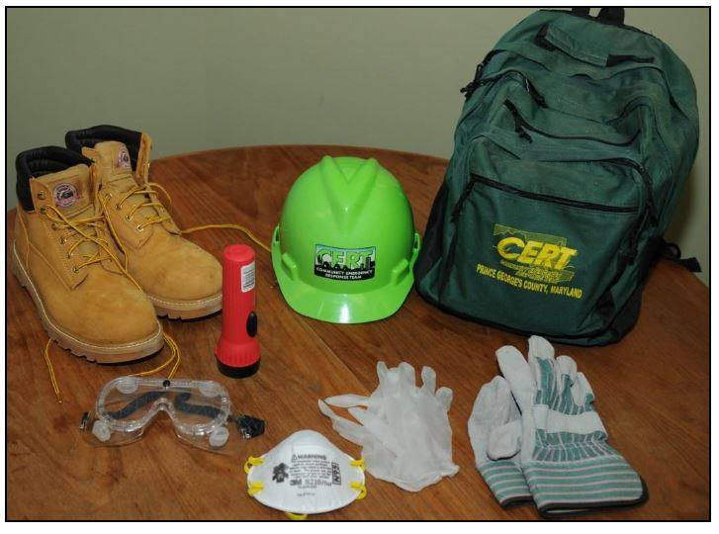
个人保护设备
头盔
护目镜
N95 型口罩
手套
（工作手套和非乳胶型手套）
耐穿的鞋子或靴子
PM 1-24
社区紧急响应小组 (CERT) 基础培训第 1 单元：灾难筹备工作
1-32

Slide 35
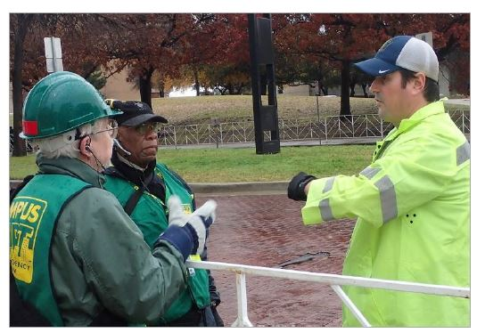
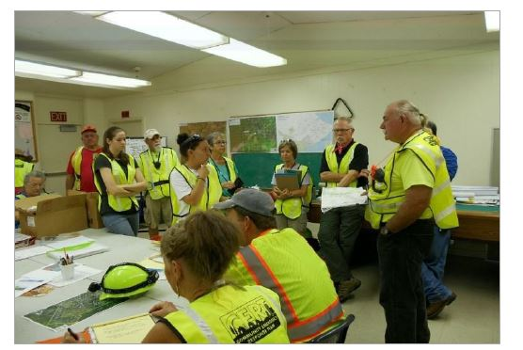
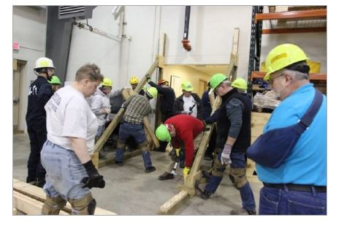
社区紧急响应小组 (CERT) 执行任务
PM 1-24
社区紧急响应小组 (CERT) 基础培训第 1 单元：灾难筹备工作
1-33

Slide 36
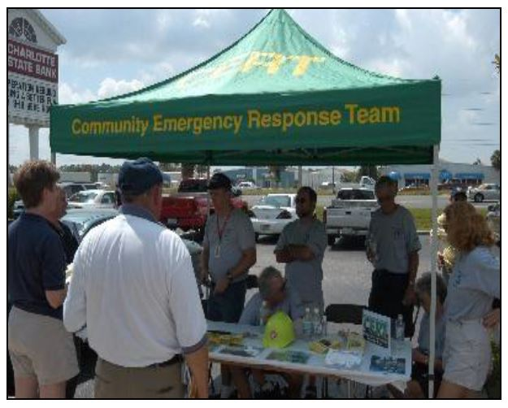
执行非灾难活动的职责
识别并帮助可能需要援助的街坊邻里/同事
分配筹备物资；并进行演示
在特殊活动期间设立工作人员急救展台
协助安装烟雾探测器
参与游行路线管理工作
PM 1-24
社区紧急响应小组 (CERT) 基础培训第 1 单元：灾难筹备工作
1-34

Slide 37
保护灾难工作人员
社区紧急响应小组 (CERT) 的成员通常受到以下法律的保护：
  “好撒玛利亚人”法律
  1997 年版《志愿者保护法》
  相关各州法律
PM 1-24
社区紧急响应小组 (CERT) 基础培训第 1 单元：灾难筹备工作
1-35

Slide 38
额外培训
高级急救
灾难中的动物问题
自动体外除颤监护仪 (AED) 的使用
社区关系
心肺复苏 (CPR) 技能
残骸移除
捐献管理
避难所管理
特殊需求担忧
交通/人群控制
公用设施控制
在线课程
PM 1-26
社区紧急响应小组 (CERT) 基础培训第 1 单元：灾难筹备工作
1-36

Slide 39
单元小结
您现在应能：
  识别您在社区筹备工作中的角色和责任
  描述可影响社区、人员、健康和基础设施的各种灾难类型
  采取个人和组织筹备行动
  描述社区紧急响应小组 (CERT) 的职能
PM 1-27
社区紧急响应小组 (CERT) 基础培训第 1 单元：灾难筹备工作
1-37

Slide 40
家庭作业
复习《参与人手册》第 1 单元的详细信息
阅读并预习第 2 单元：《参与人手册》中的社区紧急响应小组 (CERT) 组织
与家人和朋友讨论筹备工作，并制定一套通讯计划，包括确立一名州外“报平安联系人”
开始在多个地点收集物资
检查家中的隐患，确定防范潜在灾难的方式
PM 1-27
社区紧急响应小组 (CERT) 基础培训第 1 单元：灾难筹备工作
1-38

Slide 41
社区紧急响应小组 (CERT) 基础培训
第 2 单元：社区紧急响应小组 (CERT) 组织

Slide 42
单元目标
描述社区紧急响应小组 (CERT) 的组织结构
解释什么是事故指挥系统 (ICS) 和社区紧急响应小组 (CERT) 如何在这一系统中行动
描述 9 步现场估量流程
描述如何使用社区紧急响应小组 (CERT) 的标准文件
PM 2-1
社区紧急响应小组 (CERT) 基础培训第 2 单元：社区紧急响应小组 (CERT) 组织
2-1

Slide 43
现场管理原则
维护灾难工作人员的安全
提供清晰的领导和组织架构
提高救援效率
PM 2-2
社区紧急响应小组 (CERT) 基础培训第 2 单元：社区紧急响应小组 (CERT) 组织
2-2

Slide 44
社区紧急响应小组 (CERT) 现场管理
完善的管理架构
合理的控制幅度
通用术语
有效沟通
整合行动计划
全面资源管理
问责机制
PM 2-2
社区紧急响应小组 (CERT) 基础培训第 2 单元：社区紧急响应小组 (CERT) 组织
2-3

Slide 45
现场管理的目标
识别事故范围
决定整体战略
部署资源
记录行动和结果
PM 2-2
社区紧急响应小组 (CERT) 基础培训第 2 单元：社区紧急响应小组 (CERT) 组织
2-4

Slide 46
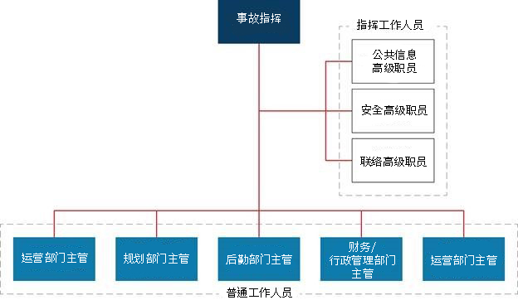
事故指挥系统
PM 2-3
社区紧急响应小组 (CERT) 基础培训第 2 单元：社区紧急响应小组 (CERT) 组织
2-5

Slide 47
社区紧急响应小组 (CERT) 行动
命令结构
社区紧急响应小组 (CERT) 的领队
指挥站
按需扩大这一结构
PM 2-5
社区紧急响应小组 (CERT) 基础培训第 2 单元：社区紧急响应小组 (CERT) 组织
2-6

Slide 48
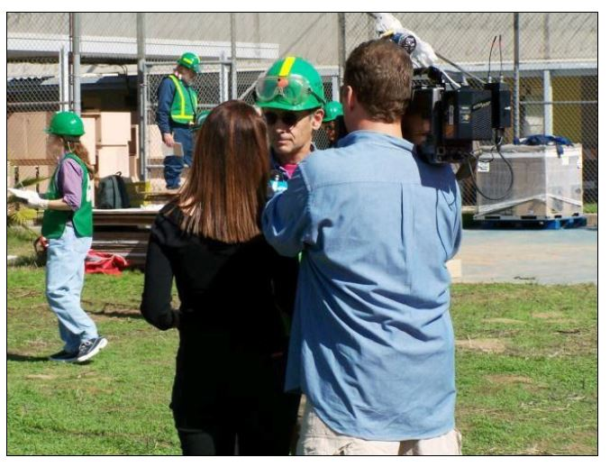
应对媒体
将媒体咨询转交给社区紧急响应小组 (CERT) 事故指挥人/领队。
请务必避免媒体阻碍社区紧急响应小组 (CERT) 完成目标
审慎关注所发布的信息
PM 2-6
社区紧急响应小组 (CERT) 基础培训第 2 单元：社区紧急响应小组 (CERT) 组织
2-7

Slide 49
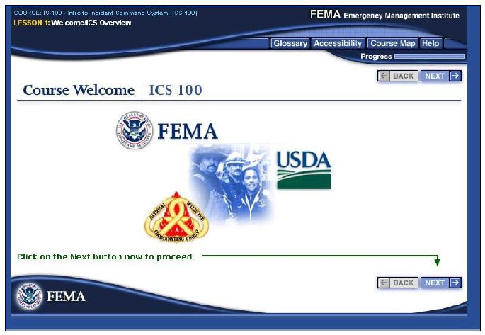
全国事故管理系统 (NIMS) 的推行
合作能力
IS-100：事故指挥系统 (ICS) 简介
  https://emilms.fema.gov/IS100c/curriculum/1.html
IS-700：全国事故管理系统 (NIMS) 简介
  https://emilms.fema.gov/IS700b/curriculum/1.html
PM 2-6
社区紧急响应小组 (CERT) 基础培训第 2 单元：社区紧急响应小组 (CERT) 组织
2-8

Slide 50
练习 2.1
运用您对事故指挥系统 (ICS) 的所学知识，确定以下社区紧急响应小组 (CERT) 的活动归属于哪项职能。有些活动可能涉及完成多项职能
选用以下缩写填入每项活动之前的空格中：
  领队 = TL
  行动 = O
  规划 = P
  后勤 = L
PM 2-6
社区紧急响应小组 (CERT) 基础培训第 2 单元：社区紧急响应小组 (CERT) 组织
2-9

Slide 51
社区紧急响应小组 (CERT) 的动员工作
社区紧急响应小组 (CERT) 的成员要照顾好自身、家人、自有房屋和所在街区
前往预定的集合地点
确立领队 (TL)，组织整个小组
领队 (TL) 负责对各项行动进行优先排序
组织结构灵活多变，且能根据新的信息进行调整
PM 2-8
社区紧急响应小组 (CERT) 基础培训第 2 单元：社区紧急响应小组 (CERT) 组织
2-10

Slide 52
现场估量
收集事实
评估和沟通损失情况
考虑可能发生的情境
评估自身情况
确立优先要务
做出决定
制定一套行动计划
采取行动
评估进度
PM 2-9
社区紧急响应小组 (CERT) 基础培训第 2 单元：社区紧急响应小组 (CERT) 组织
2-11

Slide 53
救援者的安全
救援者的安全 = 头等要务
重度损坏 = 不提供救援
中度损坏 = 查找、评估、撤离
轻度损坏 = 查找、评估、继续估量并记录
PM 2-10
社区紧急响应小组 (CERT) 基础培训第 2 单元：社区紧急响应小组 (CERT) 组织
2-12

Slide 54
文件资料
指挥站
  跟踪事态发展
    事故地点
    抵达路线
    识别危险
    支持地点
部门主管
  向指挥站提供信息
PM 2-11
社区紧急响应小组 (CERT) 基础培训第 2 单元：社区紧急响应小组 (CERT) 组织
2-13

Slide 55

文件资料
PM 2-11
社区紧急响应小组 (CERT) 基础培训第 2 单元：社区紧急响应小组 (CERT) 组织
2-14

Slide 56
文件记录表格
损坏评估
个人资源登记
社区紧急响应小组 (CERT) 任务跟踪日志
任务简介
治疗区记录
通讯日志
设备存货
一般信息
PM 2-13
社区紧急响应小组 (CERT) 基础培训第 2 单元：社区紧急响应小组 (CERT) 组织
2-15

Slide 57
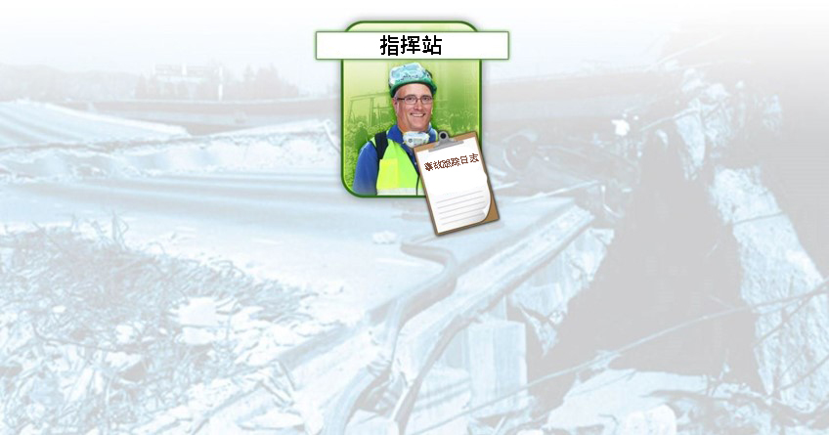
文件记录流程
PM 2-13
社区紧急响应小组 (CERT) 基础培训第 2 单元：社区紧急响应小组 (CERT) 组织
2-16

Slide 58
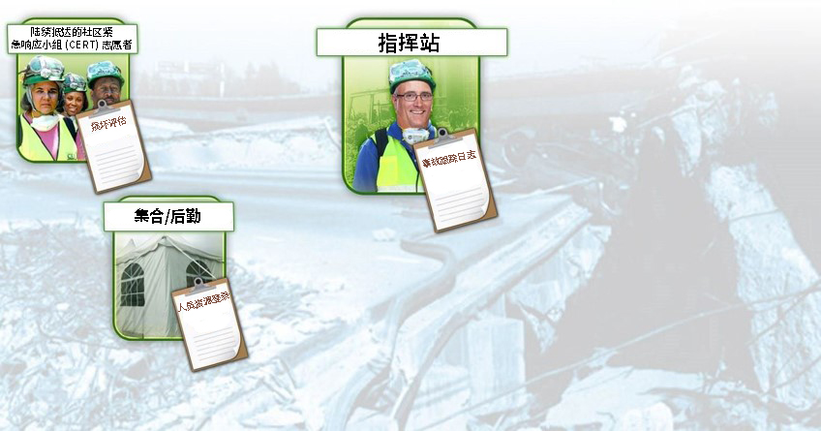
文件记录流程
PM 2-13
社区紧急响应小组 (CERT) 基础培训第 2 单元：社区紧急响应小组 (CERT) 组织
2-17

Slide 59
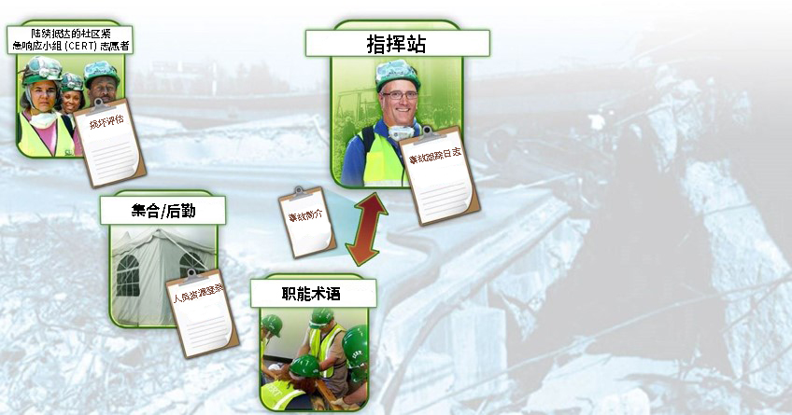
文件记录流程
PM 2-13
社区紧急响应小组 (CERT) 基础培训第 2 单元：社区紧急响应小组 (CERT) 组织
2-18

Slide 60
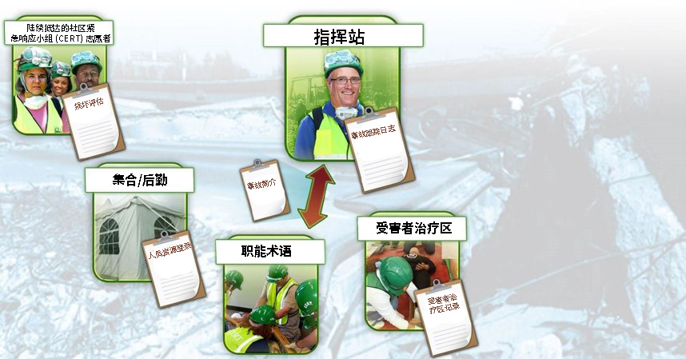
文件记录流程
PM 2-13
社区紧急响应小组 (CERT) 基础培训第 2 单元：社区紧急响应小组 (CERT) 组织
2-19

Slide 61
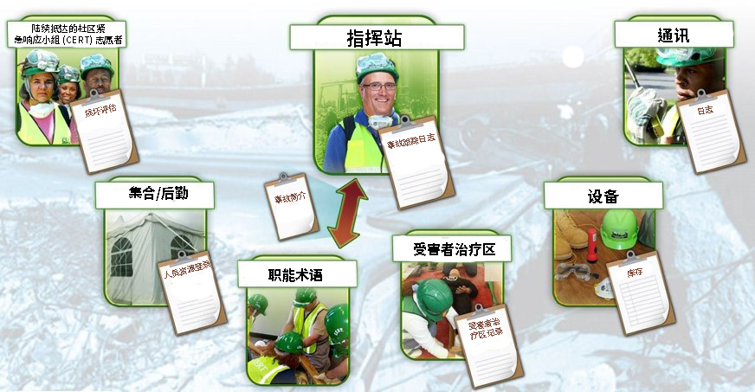
文件记录流程
PM 2-13
社区紧急响应小组 (CERT) 基础培训第 2 单元：社区紧急响应小组 (CERT) 组织
2-20

Slide 62
单元小结
事故指挥系统 (ICS) 提供灵活的组织方式
请询问“尝试援救是否安全？”
记录所有信息，并在所有社区紧急响应小组 (CERT) 的层级内进行沟通
持续向指挥站提供有关损失评估、团队状态和需求的信息
指挥站记录和跟踪事态发展
PM 2-25
社区紧急响应小组 (CERT) 基础培训第 2 单元：社区紧急响应小组 (CERT) 组织
2-21

Slide 63
家庭作业
阅读下一单元的内容
携带下一章所需的必要资源
穿着适合下一章的适用衣物
PM 2-25
社区紧急响应小组 (CERT) 基础培训第 2 单元：社区紧急响应小组 (CERT) 组织
2-22

Slide 64
社区紧急响应小组 (CERT) 基础培训
第 3 单元：灾难医疗行动——第 1 部分

Slide 65
单元目标
找到创伤所致的威胁生命的症状，包括：严重失血、体温过低、气道阻塞
运用正确的救命技能
为不会威胁生命的伤痛提供基本急救护理
PM 3-1
社区紧急响应小组 (CERT) 基础培训第 3 单元：灾难医疗行动——第 1 部分
3-1

Slide 66
治疗威胁生命的症状
若没有治疗，严重失血和气道阻塞可迅速致死
社区紧急响应小组 (CERT) 志愿者在灾难医疗行动中的首要任务就是救治这类症状，通过控制失血，调整患者体位来帮助他们能够呼吸
PM 3-2
社区紧急响应小组 (CERT) 基础培训第 3 单元：灾难医疗行动——第 1 部分
3-2

Slide 67
安全考量
提供治疗前，关键是要确保幸存者和救援者都处在一个可进行治疗的安全环境下
社区紧急响应小组 (CERT) 志愿者可以考量的问题
  在这里我是否感到安全？
  我是否应当离开并转移到更安全的区域，或者我是否能够留在此地并开始提供立即治疗？
  如果我离开，我是否能够携带一人离开？
PM 3-2
社区紧急响应小组 (CERT) 基础培训第 3 单元：灾难医疗行动——第 1 部分
3-3

Slide 68
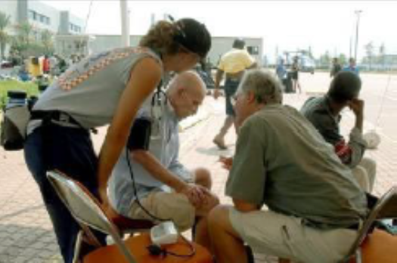
接触患者
请确保患者能够看到您
表明身份
  您的姓名和您所属的组织名称
如有可能，请求获得治疗许可
尊重文化差异
保护患者隐私
PM 3-2
社区紧急响应小组 (CERT) 基础培训第 3 单元：灾难医疗行动——第 1 部分
3-4

Slide 69
威胁生命的失血
失血已经威胁到生命的症状：
  喷射式/稳定式失血
  血液开始汇集
  血液已经渗透多层衣物
  血液已经渗透绷带
  截肢
PM 3-3
社区紧急响应小组 (CERT) 基础培训第 3 单元：灾难医疗行动——第 1 部分
3-5

Slide 70
严重失血的阶段
阶段 | 失血 | 心率 | 血压 | 呼吸频率 | 病患
I | 少于 15% | 正常 （<100 bpm） | 正常 | 14-20 | 患者表现正常
II | 15%-40% | 快速 （>100 bpm） | 稍低 | 20-30 | 患者可能会感到焦虑
III | 30%-40% | 非常快 （>120 bpm） | 低 | 30-40 | 患者感到困惑不已
IV | 大于 40% | 严重 （>140 bpm） | 严重 | >35 | 患者感到无精打采
PM 3-3
社区紧急响应小组 (CERT) 基础培训第 3 单元：灾难医疗行动——第 1 部分
3-6

Slide 71
失血类型
动脉失血：动脉在高压下传输血液
  若血液源于动脉，将呈喷射式流出
静脉失血：静脉在低压下传输血液
  若血液源于静脉，则将稳定流出
毛细血管失血：毛细血管在低压下传输血液
  若血液源于毛细血管，则将慢慢渗出
PM 3-3
社区紧急响应小组 (CERT) 基础培训第 3 单元：灾难医疗行动——第 1 部分
3-7

Slide 72
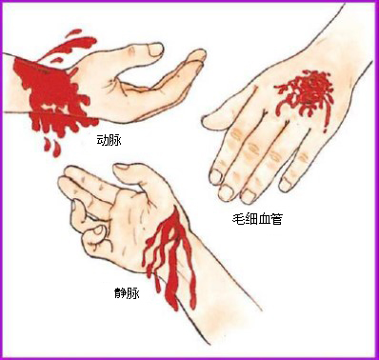
失血类型
PM 3-3
社区紧急响应小组 (CERT) 基础培训第 3 单元：灾难医疗行动——第 1 部分
3-8

Slide 73
控制失血：直接按压
第 1 步：请找到失血源头
第 2 步：覆盖失血源头
第 3 步：进行按压
第 4 步：持续按压，直至止血
PM 3-3
社区紧急响应小组 (CERT) 基础培训第 3 单元：灾难医疗行动——第 1 部分
3-9

Slide 74
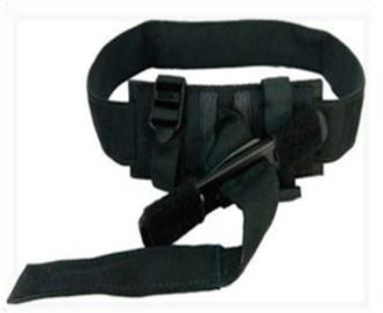
控制失血：止血带
将受伤肢体尽可能抬高
将皮带从搭扣中拉出
转动并收紧拉杆，直至失血被止住/明显减缓
固定拉杆
如果仍在失血，使用第二条止血带
请将止血带留在原处，直至急救服务人员 (EMS) 接手
PM 3-4
社区紧急响应小组 (CERT) 基础培训第 3 单元：灾难医疗行动——第 1 部分
3-10

Slide 75
休克
休克通常很难被诊断
休克的主要迹象：
  呼吸迅速且较浅
  毛细血管回血时间超过两秒钟
  无法做到简单指示，例如“请捏紧我的手”
休克的症状很容易被忽略请密切关注您的患者
PM 3-5
社区紧急响应小组 (CERT) 基础培训第 3 单元：灾难医疗行动——第 1 部分
3-11

Slide 76
维持体温
保持患者身体暖和
  移除湿衣服
  在患者和地面之间放置一些物品（例如：纸板、大衣和毛毯）
  使用干燥的物品将伤者包裹起来（例如：大衣、毛毯和 Mylar 应急毯）
  为患者挡风
PM 3-5
社区紧急响应小组 (CERT) 基础培训第 3 单元：灾难医疗行动——第 1 部分
3-12

Slide 77
练习 3.1
将学员们分成两人一组，指定一人充当患者，另一人则充当救援者
假设病患在右前臂手肘下方受伤，按照该情况做出响应
使用按压绷带或止血带（若有）
重复该流程两次
然后对换角色，让新的救援者完成上述步骤
PM 3-6
社区紧急响应小组 (CERT) 基础培训第 3 单元：灾难医疗行动——第 1 部分
3-13

Slide 78
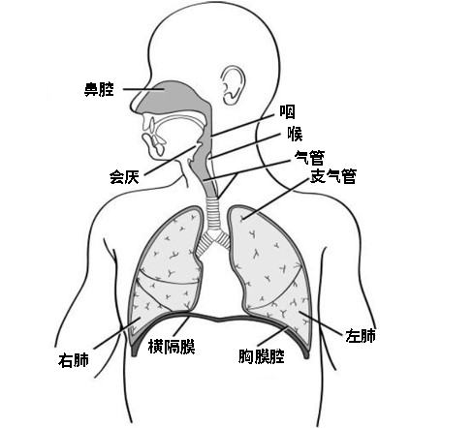
打开气道
PM 3-6
社区紧急响应小组 (CERT) 基础培训第 3 单元：灾难医疗行动——第 1 部分
3-14

Slide 79
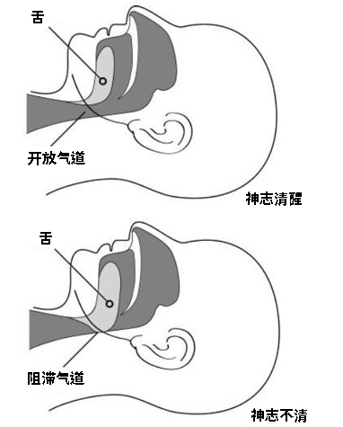
开放的气道和阻塞的气道
PM 3-6
社区紧急响应小组 (CERT) 基础培训第 3 单元：灾难医疗行动——第 1 部分
3-15

Slide 80
为意识清醒的患者调整体位
当坐在抬高的平台上时（例如：椅子、板凳）：保持两腿距离与肩同宽，将手肘或手放在膝盖上，身体稍微前倾
当站立时：让两腿距离保持与肩同宽，手放在膝盖上两臂伸直，身体前倾，背部挺直
PM 3-6
社区紧急响应小组 (CERT) 基础培训第 3 单元：灾难医疗行动——第 1 部分
3-16

Slide 81
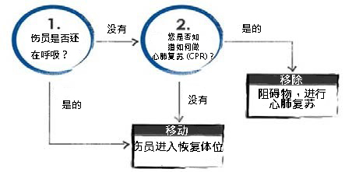
为丧失意识的患者调整体位
PM 3-7
社区紧急响应小组 (CERT) 基础培训第 3 单元：灾难医疗行动——第 1 部分
3-17

Slide 82
恢复体位
躯干：侧躺
下方手臂：向外伸出
上方手臂：将手放在下方手臂的肱二头肌上
头部：置于手上
腿部：稍微弯曲
下巴：向前方抬起
口：对着下方
PM 3-7
社区紧急响应小组 (CERT) 基础培训第 3 单元：灾难医疗行动——第 1 部分
3-18

Slide 83
前托下颌方法
在患者的头部上方跪下
将两手放在患者的头部两侧，拇指放在口边直指下巴的部位，使用您的两肘作为支撑
将手指滑入放置在患者的下颌骨的弯曲处，不要移动头部或颈部
向上前托下颌，不要移动头部或颈部，抬高下颌打开气道
PM 3-7
社区紧急响应小组 (CERT) 基础培训第 3 单元：灾难医疗行动——第 1 部分
3-19

Slide 84
练习 3.2
将学员分成两人一组，一人扮演救援者，一人扮演患者
假定已经丧失意识的伤者还在呼吸
使用您刚刚学到的技巧，将其调整为恢复体位
PM 3-8
社区紧急响应小组 (CERT) 基础培训第 3 单元：灾难医疗行动——第 1 部分
3-20

Slide 85
提供安慰
您可以做些什么？
  保持他们身体暖和
  给他们一只手握着
  保持眼神交流
  保持耐心和理解
  如果您必须离开去帮助另一人，请让他们知晓
PM 3-8
社区紧急响应小组 (CERT) 基础培训第 3 单元：灾难医疗行动——第 1 部分
3-21

Slide 86
治疗烧伤
防止体温过低；
管理疼痛
降低风险
PM 3-9
社区紧急响应小组 (CERT) 基础培训第 3 单元：灾难医疗行动——第 1 部分
3-22

Slide 87
烧伤严重程度
影响烧伤严重度的因素：
  燃烧物质温度
  幸存者暴露在高温中的时长
  受损身体面积
  烧伤区域大小
  烧伤深度
PM 3-9
社区紧急响应小组 (CERT) 基础培训第 3 单元：灾难医疗行动——第 1 部分
3-23

Slide 88
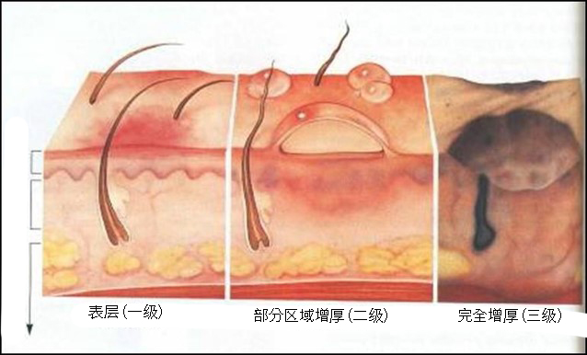
烧伤分类
表层：表皮
部分区域增厚：真皮和表皮
全面增厚：皮下层和上述所有皮肤层
PM 3-9
社区紧急响应小组 (CERT) 基础培训第 3 单元：灾难医疗行动——第 1 部分
3-24

Slide 89
化学品烧伤的治疗
移除烧伤来源和受损衣物或首饰
若刺激物是干燥的，则尽可能地轻轻地将其刷掉
  从眼部、幸存者和您自身开始向外刷
使用大量凉爽的流水进行冲洗
使用凉爽的湿润敷袋来缓解疼痛
使用已消毒的干燥或清洁的敷料轻轻覆盖伤口
PM 3-10
社区紧急响应小组 (CERT) 基础培训第 3 单元：灾难医疗行动——第 1 部分
3-25

Slide 90
伤口护理
伤口主要治疗方式：
  控制失血
  使用敷料和绷带
使用敷料和绷带：
  请直接将敷料放在伤口上
  绷带则用于固定敷料
PM 3-11
社区紧急响应小组 (CERT) 基础培训第 3 单元：灾难医疗行动——第 1 部分
3-26

Slide 91
包扎敷料的规则
若流血不止：
  在现有敷料上方再次包扎
若没有流血：
  请维持压力，使用绷带包扎伤口，直至专业医疗人员抵达后再进行进一步治疗
PM 3-11
社区紧急响应小组 (CERT) 基础培训第 3 单元：灾难医疗行动——第 1 部分
3-27

Slide 92
感染迹象
可能发生感染的迹象：
  伤口附近呈现肿胀
  开始变色
  伤口流脓
  伤口现出红色条痕
PM 3-11
社区紧急响应小组 (CERT) 基础培训第 3 单元：灾难医疗行动——第 1 部分
3-28

Slide 93
截肢
若已找到截断肢体：
  保存组织部分，使用干净的物品将肢体部分包裹起来并放在一个塑料袋中
  保持组织部分清凉，但不要将这部分直接与冰接触
  将截断后的肢体与幸存者放在一起
PM 3-11
社区紧急响应小组 (CERT) 基础培训第 3 单元：灾难医疗行动——第 1 部分
3-29

Slide 94
穿刺物品
当外物刺穿患者身体时：
  固定受损身体部分
  请勿尝试移动或移除
  尝试在外物进入身体的入口处进行止血
  清洁伤口并上敷料，确保固定穿刺物品
PM 3-12
社区紧急响应小组 (CERT) 基础培训第 3 单元：灾难医疗行动——第 1 部分
3-30

Slide 95
骨折、脱臼、扭伤和拉伤
固定受伤部位以及该部位上方和下方的关节
若并不清楚受伤类型，则将其作为骨折对待
PM 3-12
社区紧急响应小组 (CERT) 基础培训第 3 单元：灾难医疗行动——第 1 部分
3-31

Slide 96
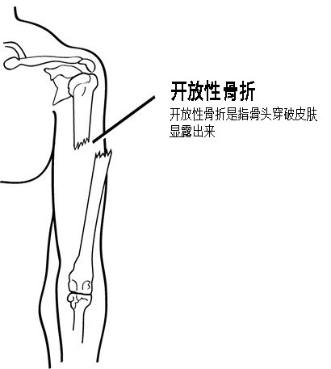
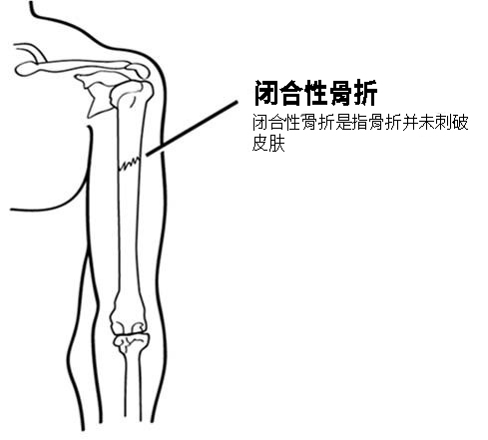
骨折类型
PM 3-12
社区紧急响应小组 (CERT) 基础培训第 3 单元：灾难医疗行动——第 1 部分
3-32

Slide 97
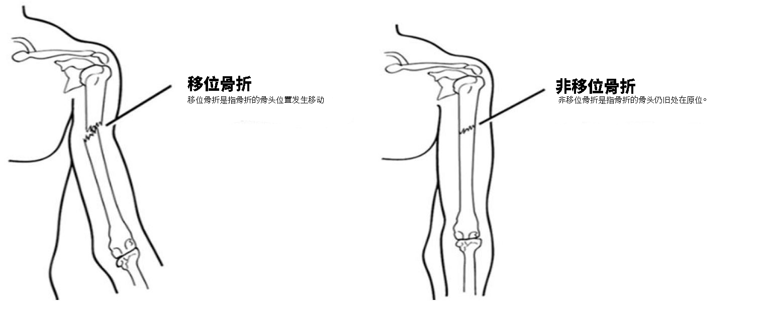
骨折类型
PM 3-13
社区紧急响应小组 (CERT) 基础培训第 3 单元：灾难医疗行动——第 1 部分
3-33

Slide 98
开放性骨折治疗
请不要尝试将外露的骨端塞回组织内部
请不要尝试冲洗伤口
使用已消毒的敷料覆盖伤口
在不干扰伤口的情况下给骨折区域上夹板
在骨头端口放上一块湿润的敷料
PM 3-13
社区紧急响应小组 (CERT) 基础培训第 3 单元：灾难医疗行动——第 1 部分
3-34

Slide 99
脱臼
脱臼是指关节韧带受伤
  严重脱臼可使得骨头从关节的正常部位中脱离
治疗：
  固定脱臼部位；禁止归位
  在上夹板/固定之前和之后，查看脉搏、行动和感觉 (PMS)
PM 3-13
社区紧急响应小组 (CERT) 基础培训第 3 单元：灾难医疗行动——第 1 部分
3-35

Slide 100
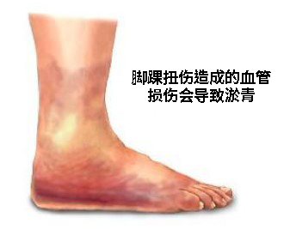
扭伤迹象
受伤部位疼痛
肿胀和淤青
使用受限或无法使用
PM 3-14
社区紧急响应小组 (CERT) 基础培训第 3 单元：灾难医疗行动——第 1 部分
3-36

Slide 101
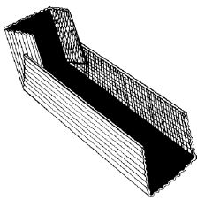
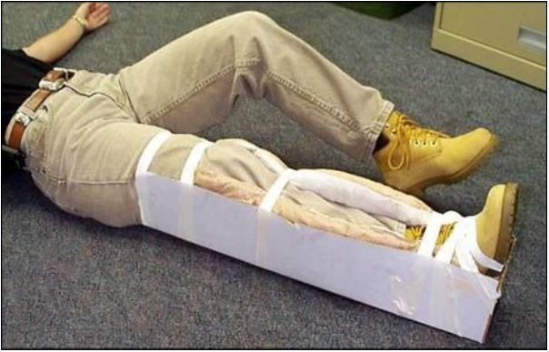
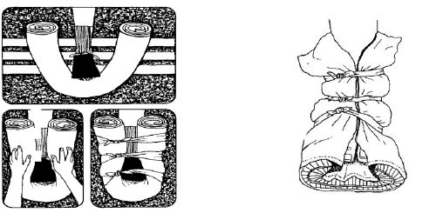
夹板疗法
PM 3-14
社区紧急响应小组 (CERT) 基础培训第 3 单元：灾难医疗行动——第 1 部分
3-37

Slide 102
与寒冷相关的伤痛
体温过低：
  当体温降至正常水平以下即可发生
冻伤：
  冻伤指极寒环境导致血液无法流入四肢，导致组织坏死
PM 3-16
社区紧急响应小组 (CERT) 基础培训第 3 单元：灾难医疗行动——第 1 部分
3-38

Slide 103
体温过低的症状
体温位于 95 华氏度或更低
皮肤泛红或泛青
麻木和颤抖
言语含糊
行为不可预测
精神萎靡
PM 3-16
社区紧急响应小组 (CERT) 基础培训第 3 单元：灾难医疗行动——第 1 部分
3-39

Slide 104
体温过低的治疗
移除湿衣服
在患者下方放置一些物品
确保他们受到遮蔽和/或覆盖
禁止尝试进行按摩
若患者失去知觉，请将患者调整至恢复体位
PM 3-16
社区紧急响应小组 (CERT) 基础培训第 3 单元：灾难医疗行动——第 1 部分
3-40

Slide 105
冻伤的症状
肤色变化
灼烧或刺痛感
部分或完全麻木
PM 3-16
社区紧急响应小组 (CERT) 基础培训第 3 单元：灾难医疗行动——第 1 部分
3-41

Slide 106
冻伤治疗
将受伤区域放入温水（不是热水）中
  缓慢升温！
避免让伤处再次受冻
禁止尝试进行按摩
使用干燥的已消毒敷料包裹受损身体部分
PM 3-16
社区紧急响应小组 (CERT) 基础培训第 3 单元：灾难医疗行动——第 1 部分
3-42

Slide 107
与高温相关的伤痛
高温痉挛
  高温导致肌肉过度疲劳而造成抽搐
热衰竭
  在高温下运动或工作时，导致体液大量流失所致
中暑
  幸存者的体温控制系统失灵
  体温升到极高的程度，导致脑损伤甚至死亡
PM 3-17
社区紧急响应小组 (CERT) 基础培训第 3 单元：灾难医疗行动——第 1 部分
3-43

Slide 108
热衰竭的症状
皮肤冰凉、湿润、惨白或涨红
大量流汗
头疼
恶心或呕吐
头晕
极度疲劳
PM 3-17
社区紧急响应小组 (CERT) 基础培训第 3 单元：灾难医疗行动——第 1 部分
3-44

Slide 109
中暑的症状
皮肤很热并泛红
缺乏排汗
意识清醒程度发生变化
脉搏跳动快速且微弱；呼吸快速且浅
PM 3-17
社区紧急响应小组 (CERT) 基础培训第 3 单元：灾难医疗行动——第 1 部分
3-45

Slide 110
与高温相关的伤痛的治疗
将患者从高温区移到清凉的环境之中
缓慢给身体降温
让热衰竭患者缓慢饮水
若患者正在呕吐、痉挛和开始丧失意识，请不要给患者提供食物或饮品
PM 3-18
社区紧急响应小组 (CERT) 基础培训第 3 单元：灾难医疗行动——第 1 部分
3-46

Slide 111
咬伤/蜇伤的治疗
若怀疑是咬伤或蜇伤，该情况并非为紧急事件：
  若可以看到蜇刺，则可使用信用卡或其他有垂直硬边的物品在蜇刺上来回擦刮，将蜇刺带出来
  使用肥皂和水充分冲洗受伤处
  在受伤处冰敷 10 分钟，然后移除冰袋 10 分钟后再次冰敷
PM 3-18
社区紧急响应小组 (CERT) 基础培训第 3 单元：灾难医疗行动——第 1 部分
3-47

Slide 112
过敏反应
请让患者保持平静
如有可能，找到患者的抗过敏急救药 (Epi-pen) 并帮其注射
  许多严重过敏患者通常会随身带有这种抗过敏急救药
请不要在注射了抗过敏急救药后还使用其他药物
  这包括止疼药、过敏药等等。
PM 3-18
社区紧急响应小组 (CERT) 基础培训第 3 单元：灾难医疗行动——第 1 部分
3-48

Slide 113
单元小结
社区紧急响应小组 (CERT) 志愿者可采取的拯救生命的措施：
  使用直接按压和/或止血带控制严重失血
  维持正常体温
  打开气道，正确调整患者体位
灾难发生后的其他常见伤害：
  烧伤
  伤口
  截肢和穿刺物品
  骨折、脱臼、扭伤和拉伤
  与寒冷相关的伤痛
  与高温相关的伤痛
  昆虫咬伤/蜇伤
PM 3-19
社区紧急响应小组 (CERT) 基础培训第 3 单元：灾难医疗行动——第 1 部分
3-49

Slide 114
家庭作业
阅读下一单元的内容
穿着适合下一章的适用衣物
PM 3-19
社区紧急响应小组 (CERT) 基础培训第 3 单元：灾难医疗行动——第 1 部分
3-50

Slide 115
社区紧急响应小组 (CERT) 基础培训
第 4 单元：灾难医疗行动——第 2 部分

Slide 116
第 3 单元 复习
威胁生命的症状：
  重度失血
  体温过低
  气道阻滞
社区紧急响应小组 (CERT) 基础培训第 4 单元：灾难医疗行动——第 2 部分
4-1

Slide 117
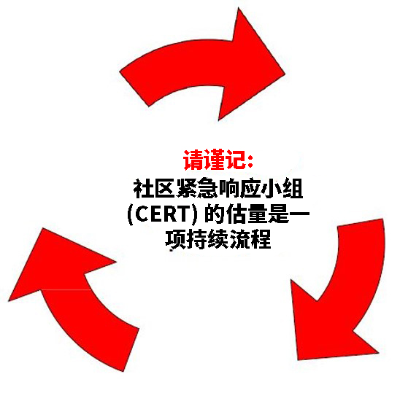
社区紧急响应小组 (CERT) 估量
收集事实
评估损失
考虑可能发生的情境
评估自身情况
确立优先要务
做出决定
制定一套行动计划
采取行动
评估进度
PM 2-8
社区紧急响应小组 (CERT) 基础培训第 4 单元：灾难医疗行动——第 2 部分
4-2

Slide 118
单元目标
解释社区紧急响应小组 (CERT) 志愿者在面临大规模伤亡事故时的责任
描述灾难医疗行动的职能
描述如何设立幸存者治疗区
从头到脚进行评估
采取适当的清洁卫生措施，维护公众健康
PM 4-1
社区紧急响应小组 (CERT) 基础培训第 4 单元：灾难医疗行动——第 2 部分
4-3

Slide 119
大规模伤亡事故
事故所导致的伤亡人数，使得本地资源应接不暇
  通勤列车脱轨
  多车相撞事故
  公交车事故
  建筑物坍塌
  自然灾害（例如：龙卷风）
PM 4-2
社区紧急响应小组 (CERT) 基础培训第 4 单元：灾难医疗行动——第 2 部分
4-4

Slide 120
急救响应人员的职责
在大规模伤亡事故中，急救响应人员：
  将设立指挥并控制事故的区域
  对现场进行估量和安置
  将受伤相对较轻的幸存者集合在一个安置区等待治疗
  识别需要急救干预的幸存者，并立即对其展开治疗
PM 4-2
社区紧急响应小组 (CERT) 基础培训第 4 单元：灾难医疗行动——第 2 部分
4-5

Slide 121
急救响应人员的职责
在大规模伤亡事故中，急救响应人员还将：
  识别已经死亡的受害者和重伤且不可救治的幸存者
  为需要额外治疗的幸存者安排医疗运输
  维护现场，以保护急救响应人员、幸存者和执法部门调查所需的证据
  移除残骸和其他威胁安全或健康的物品
PM 4-2
社区紧急响应小组 (CERT) 基础培训第 4 单元：灾难医疗行动——第 2 部分
4-6

Slide 122
社区紧急响应小组 (CERT) 志愿者的职责
佩戴个人保护设备 (PPE) 和任何社区紧急响应小组 (CERT) 的相关设备
找到距离您最近的急救响应人员，并向他们表明您的身份/您所在的本地所属机构
若暂时联系不到一名急救响应人员，则评估现状，并决定您是否可以提供急救干预措施
PM 4-2
社区紧急响应小组 (CERT) 基础培训第 4 单元：灾难医疗行动——第 2 部分
4-7

Slide 123
社区紧急响应小组 (CERT) 志愿者的职责
一旦响应人员抵达，请向他们提供您在估量时所获得的详细信息并询问您可以怎样提供援助
  为了您的安全起见，急救响应人员可能会要求您离开现场。请将该事故和您的职责报告给您的社区紧急响应小组 (CERT) 的领队和社区紧急响应小组 (CERT) 的本地附属机构
沟通是支持急救响应人员的关键步骤
PM 4-2
社区紧急响应小组 (CERT) 基础培训第 4 单元：灾难医疗行动——第 2 部分
4-7

Slide 124
灾难医疗行动的职能
伤检分类/评估
治疗
转移运输
太平间
供给物
PM 4-4
社区紧急响应小组 (CERT) 基础培训第 4 单元：灾难医疗行动——第 2 部分
4-8

Slide 125
设立医疗区
一旦确认有受伤幸存者，则立刻选择场地并设立治疗区
在决定治疗区的最佳场所时，请考量：
  救援者和幸存者的安全
  资源获取便利程度
PM 4-5
社区紧急响应小组 (CERT) 基础培训第 4 单元：灾难医疗行动——第 2 部分
4-9

Slide 126
治疗区
为了应对有限资源所带来的挑战，社区紧急响应小组 (CERT) 需要设立：
  分散治疗区（多个地点）
  中央治疗区（一个地点）
PM 4-5
社区紧急响应小组 (CERT) 基础培训第 4 单元：灾难医疗行动——第 2 部分
4-10

Slide 127
救援者和幸存者的安全
在轻度损失的建筑物内：
  在找到幸存者后对其进行评估
  后续治疗则是在指定治疗区内的一个安全区域内进行
在中度损失的建筑物内：
  在找到幸存者后对其进行评估
  幸存者将被送往距离事故地点有一定安全距离的治疗区
  人员安全是头等要务
PM 4-5
社区紧急响应小组 (CERT) 基础培训第 4 单元：灾难医疗行动——第 2 部分
4-11

Slide 128
从头到脚进行评估
从头到脚进行评估的目标：
  决定受伤程度
  决定所需治疗类型
  记录受伤情况
PM 4-7
社区紧急响应小组 (CERT) 基础培训第 4 单元：灾难医疗行动——第 2 部分
4-12

Slide 129
DCAP-BTLS
畸形
挫伤
擦伤
穿刺
烧伤
疼痛
撕裂
肿胀
PM 4-8
社区紧急响应小组 (CERT) 基础培训第 4 单元：灾难医疗行动——第 2 部分
4-13

Slide 130
从头到脚进行评估
仔细检查
查看、聆听和感受
假定丧失意识的幸存者受了脊柱伤痛，并施行相应治疗
在查看患者流血部位时，检查自身双手
PM 4-8
社区紧急响应小组 (CERT) 基础培训第 4 单元：灾难医疗行动——第 2 部分
4-14

Slide 131
评估顺序
头部
颈部
双肩
胸腔
双臂
腹部
髋部
双腿
PM 4-8
社区紧急响应小组 (CERT) 基础培训第 4 单元：灾难医疗行动——第 2 部分
4-15

Slide 132
闭合性头部、颈部和脊柱伤痛
若怀疑患者的头部或脊柱受伤，请勿造成伤害
  您在治疗可威胁生命症状时，应当尽量减少移动头部和颈部
若幸存者有受伤征兆，或在沉重的残骸下被找到，则将他们看作是患有闭合性头部、颈部和脊柱伤痛的患者
PM 4-8
社区紧急响应小组 (CERT) 基础培训第 4 单元：灾难医疗行动——第 2 部分
4-16

Slide 133
公共卫生考量
维护适当的清洁
维护适当的卫生条件
净化用水（如有必要）
防止疾病蔓延
PM 4-11
社区紧急响应小组 (CERT) 基础培训第 4 单元：灾难医疗行动——第 2 部分
4-17

Slide 134
维护清洁
勤洗手
  或使用酒精类手部清洁剂
佩戴非乳胶式检查手套
保持敷料是消毒状态
清洗与体液接触的部位
PM 4-11
社区紧急响应小组 (CERT) 基础培训第 4 单元：灾难医疗行动——第 2 部分
4-18

Slide 135
维护卫生条件
控制细菌源的处置
将废品放入塑料袋内
  系上袋子，并将其标记为医学废品
埋葬人体废品
PM 4-11
社区紧急响应小组 (CERT) 基础培训第 4 单元：灾难医疗行动——第 2 部分
4-19

Slide 136
使用净水片的方法
将水烧开，并维持烧开状态 1 分钟
净水片
无香型液体漂白剂
  8 滴/每加仑水
  若水呈混浊状态时，16 滴/每加仑水
  用水前，让其静置 30 分钟
PM 4-12
社区紧急响应小组 (CERT) 基础培训第 4 单元：灾难医疗行动——第 2 部分
4-20

Slide 137
单元小结
在大规模伤亡事故中，社区紧急响应小组 (CERT) 的志愿者应当：
  表明自己是一位社区紧急响应小组 (CERT) 的志愿者，以及您在本地的机构所属关系
  评估并提供可拯救生命的干预措施
  为响应人员提供详细信息；沟通是关键
急救响应人员可能需要设立一个中央治疗区或在事故的不同地点设置治疗区；治疗区需要考量资源的安全和获取
PM 4-13
社区紧急响应小组 (CERT) 基础培训第 4 单元：灾难医疗行动——第 2 部分
4-21

Slide 138
单元小结（续）
从头到脚进行评估应当：
  亲手评估和言语询问
  每次评估时采用同一方式
为了维护公共卫生，请确保采取适当的清洁卫生措施，并请净化水源
PM 4-13
社区紧急响应小组 (CERT) 基础培训第 4 单元：灾难医疗行动——第 2 部分
4-21

Slide 139
家庭作业
阅读下一单元的内容
对朋友和家人进行一次快速的从头到脚评估
PM 4-13
社区紧急响应小组 (CERT) 基础培训第 4 单元：灾难医疗行动——第 2 部分
4-22

Slide 140
社区紧急响应小组 (CERT) 基础培训
第 5 单元：灾难心理学

Slide 141
单元目标
理解灾难给幸存者、救援者，包括社区紧急响应小组 (CERT) 志愿者所带来的创伤
列出对个人和团队有利的步骤
演示在为受到创伤的幸存者提供援助时可以采取的关键步骤
PM 5-1
社区紧急响应小组 (CERT) 基础培训第 5 单元：灾难心理学
5-1

Slide 142
灾难反应的原因
应对个人损失
与邻里展开合作
协助受伤的邻居、朋友或同事
感到不安全、无保障
PM 5-2
社区紧急响应小组 (CERT) 基础培训第 5 单元：灾难心理学
5-2

Slide 143
五个 F
呆滞 (Freeze)：“暂停、查看和聆听”，或随时警惕和关注周边状况
逃离 (Flight)：逃跑
抗争 (Fight)：尝试应对威胁
惊恐 (Fright)：面对捕猎动物时僵硬不动或是装死
晕厥 (Faint)：因恐惧所致晕厥
PM 5-2
社区紧急响应小组 (CERT) 基础培训第 5 单元：灾难心理学
5-3

Slide 144
创伤的心理症状
情绪
认知
精神
PM 5-2
社区紧急响应小组 (CERT) 基础培训第 5 单元：灾难心理学
5-4

Slide 145
创伤的心理症状
食欲不振
头疼或胸痛
腹泻，腹痛或恶心
极度活跃
增加服药量
噩梦连连
失眠
疲惫
PM 5-3
社区紧急响应小组 (CERT) 基础培训第 5 单元：灾难心理学
5-5

Slide 146
团队健康
在事故之前、之中和之后，您都可以采取一系列措施，帮助管理灾难响应工作所带来情绪影响
了解灾难创伤的潜在生理和心理症状可以帮助应对影响
学习管理压力：
  社区紧急响应小组 (CERT) 的志愿者管理自身压力
  社区紧急响应小组 (CERT) 的领队在响应过程中管理压力
PM 5-4
社区紧急响应小组 (CERT) 基础培训第 5 单元：灾难心理学
5-6

Slide 147
如何减压
获得充足的睡眠
定期锻炼
保持饮食平衡
平衡工作、休闲和休息时间
允许自身获取或给予
与他人保持联系
使用提高精神层面的资源
PM 5-4
社区紧急响应小组 (CERT) 基础培训第 5 单元：灾难心理学
5-7

Slide 148
照顾好您自身
注意灾难之后可能造成的创伤
向家人和朋友解释您的需求：
  当您愿意讲述时，倾听您的讲述
  在您尚未准备好时，请不要逼迫自己谈及此事
PM 5-4
社区紧急响应小组 (CERT) 基础培训第 5 单元：灾难心理学
5-8

Slide 149
自我护理工具箱
这项活动使您有机会列出在灾难发生之前和之中可以使用的一系列自我护理的工具，使得您做好准备来响应紧急事件
请根据自身节奏完成这项活动。当所有人都已完成时，若您愿意，您将有机会与全班分享您的答案
PM 5-5
社区紧急响应小组 (CERT) 基础培训第 5 单元：灾难心理学
5-9

Slide 150
领队如何进行减压
向社区紧急响应小组 (CERT) 的人员进行事前简介
请谨记社区紧急响应小组 (CERT) 是一个团队
休息和重新组队
离开事故现场休息一会儿
构建一套接受性文化
适当饮食，补充水分
关注队友的变化
让团队轮流履行不同职责
逐步解散工作人员
换班后平复情绪
PM 5-7
社区紧急响应小组 (CERT) 基础培训第 5 单元：灾难心理学
5-10

Slide 151
危机的情绪阶段
灾难前期
影响期
英雄期
蜜月期
幻灭期
重建期
PM 5-8
社区紧急响应小组 (CERT) 基础培训第 5 单元：灾难心理学
5-11

Slide 152
创伤性危机
创伤性危机是指当某人体验和目睹了以下情况，而导致情绪不能自已的一种情况：
  看到有人死亡或处于濒死状态；或自身或他人受伤
  重伤
  家园，邻里街坊或者贵重物品被毁
  与家人、志愿者或亲密朋友失去联系
PM 5-9
社区紧急响应小组 (CERT) 基础培训第 5 单元：灾难心理学
5-12

Slide 153
创伤性压力的影响
创伤性压力可能会影响：
  认知功能
  生理健康
  人际关系
PM 5-9
社区紧急响应小组 (CERT) 基础培训第 5 单元：灾难心理学
5-13

Slide 154
调解因素
此前有过应对类似事件的经验
干扰强度
个人对事故的感受
个人的情感承受能力
自事故发生后的流逝时间
PM 5-9
社区紧急响应小组 (CERT) 基础培训第 5 单元：灾难心理学
5-14

Slide 155
稳定幸存者
评估幸存者的伤痛或休克状态
让未受伤的人员参与援助
使用聆听和同情的方式提供支持
帮助幸存者与自然支持系统建立联系
PM 5-10
社区紧急响应小组 (CERT) 基础培训第 5 单元：灾难心理学
5-15

Slide 156
聆听、保护、联系
仔细聆听幸存者，关注他们所说的内容
通过提供支持，帮助幸存者感到受到保护
帮助幸存者同朋友和所爱之人建立联系
PM 5-10
社区紧急响应小组 (CERT) 基础培训第 5 单元：灾难心理学
5-16

Slide 157
充当具有同情心的聆听者
换位思考
聆听意思，而不只是表面文字
关注非言语的沟通方式
改述讲者的意思
PM 5-11
社区紧急响应小组 (CERT) 基础培训第 5 单元：灾难心理学
5-17

Slide 158
禁止说哪些内容
“我理解”
“别难过”
“您很坚强”
“你一定会熬过这个的”
“别哭”
“这是上帝的旨意”
“情况可能会更糟”
“至少您还有…”
“一切都会好起来的”
PM 5-12
社区紧急响应小组 (CERT) 基础培训第 5 单元：灾难心理学
5-18

Slide 159
请说以下内容
“我很遗憾看到您如此痛苦”
“发生这件事情，我感到十分遗憾”
“您是否同意我帮您…?”
“我很难想象这对您来说意味着什么”
“您有什么需求吗？”
PM 5-12
社区紧急响应小组 (CERT) 基础培训第 5 单元：灾难心理学
5-19

Slide 160
管理死亡现场
覆盖身体；尊重亡者
遵守本地法律和协议
与本地权威机构进行交流
PM 5-12
社区紧急响应小组 (CERT) 基础培训第 5 单元：灾难心理学
5-20

Slide 161
单元小结
请做好准备，因为救援工作可能会出现不堪或令人不适的情况
了解创伤心理和生理症状
了解灾难之后的六种情绪阶段
针对影响到认知、健康和交流的压力，请采取措施减压
稳定人员状态
使用聆听、保护和联系来支持幸存者
充当具有同情心的聆听者
PM 5-13
社区紧急响应小组 (CERT) 基础培训第 5 单元：灾难心理学
5-21

Slide 162
家庭作业
阅读下一单元的内容
携带下一章所需的必要资源
穿着适合下一章的适用衣物
PM 5-13
社区紧急响应小组 (CERT) 基础培训第 5 单元：灾难心理学
5-22

Slide 163
社区紧急响应小组 (CERT) 基础培训
第 6 单元：消防安全和公用设施控制

Slide 164
单元目标
解释社区紧急响应小组 (CERT) 在火灾安全和响应行动中所扮演的角色，包括社区紧急响应小组 (CERT) 的估量流程和最低安全防范措施
使用灭火器熄灭小型火灾
识别和减少在家中和社区中的潜在火灾、公用设施和危险品的危害
PM 6-1
社区紧急响应小组 (CERT) 基础培训第 6 单元：消防安全和公用设施控制
6-1

Slide 165
社区紧急响应小组 (CERT) 的职责
社区紧急响应小组 (CERT) 通过以下方式在火灾安全中扮演着重要角色：
  熄灭小型火灾
  通过移除燃料来源，预防发生其他火灾
  请关闭公用设施
  必要时协助疏散撤离
PM 6-1
社区紧急响应小组 (CERT) 基础培训第 6 单元：消防安全和公用设施控制
6-2

Slide 166
社区紧急响应小组 (CERT) 的工作要务
务必确保救援者的安全是头等务
  务必与一位同伴一起工作
  务必佩戴安全设备
  社区紧急响应小组 (CERT) 的目标
  为最多数量的人员提供最佳的服务
PM 6-1
社区紧急响应小组 (CERT) 基础培训第 6 单元：消防安全和公用设施控制
6-3

Slide 167
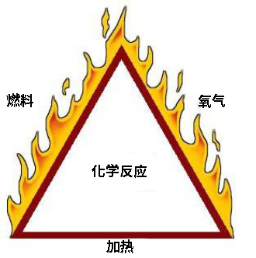
火灾三元素
PM 6-3
社区紧急响应小组 (CERT) 基础培训第 6 单元：消防安全和公用设施控制
6-4

Slide 168
火灾类型
A 类：普通可燃物
B 类：易燃或可燃液体
C 类：通电电力设备
D 类：可燃金属
K 类：烹饪用油
PM 6-3
社区紧急响应小组 (CERT) 基础培训第 6 单元：消防安全和公用设施控制
6-5

Slide 169
社区紧急响应小组 (CERT) 火灾估量
帮助社区紧急响应小组 (CERT) 的志愿者决定：
  是否尝试灭火
  一套行动计划
回答这些问题：
  我和同伴是否有适当的设备？
  是否还有其他危险？
  建筑物的架构是否遭到损毁？
  我和同伴是否能够逃离？
  我和同伴是否能够安全灭火？
  请谨记：社区紧急响应小组 (CERT) 志愿者的个人安全永远是头等要务
PM 6-4
社区紧急响应小组 (CERT) 基础培训第 6 单元：消防安全和公用设施控制
6-6

Slide 170
消防灭火资源
当地的消防局
火警系统
洒水系统
便携式灭火器
室内湿式竖管系统
PM 6-7
社区紧急响应小组 (CERT) 基础培训第 6 单元：消防安全和公用设施控制
6-7

Slide 171
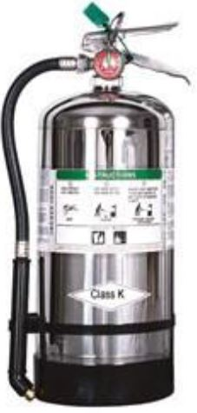
消防灭火器
水
化学干粉
二氧化碳
专用类型
PM 6-7
社区紧急响应小组 (CERT) 基础培训第 6 单元：消防安全和公用设施控制
6-8

Slide 172
消防灭火器的评级/标签
标签显示了该灭火器适用的火灾类型
  A 类火灾评级：1A 至 40A
  B 类火灾评级：1B 至 640B
标签上的数字越大 = 灭火剂的分量越多
PM 6-8
社区紧急响应小组 (CERT) 基础培训第 6 单元：消防安全和公用设施控制
6-9

Slide 173

样本标签
PM 6-8
社区紧急响应小组 (CERT) 基础培训第 6 单元：消防安全和公用设施控制
6-10

Slide 174
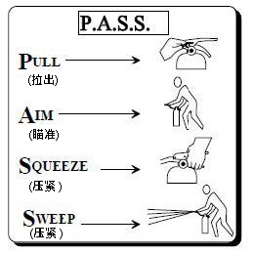
拉出、瞄准、压紧、扫射 (P.A.S.S.)
拉出拉环后对灭火器进行测试
PM 6-11
社区紧急响应小组 (CERT) 基础培训第 6 单元：消防安全和公用设施控制
6-11

Slide 175
室内湿式竖管系统
通常位于商用建筑或公寓楼中
社区紧急响应小组 (CERT) 的志愿者不得操作该系统
PM 6-11
社区紧急响应小组 (CERT) 基础培训第 6 单元：消防安全和公用设施控制
6-12

Slide 176
消防灭火安全
社区紧急响应小组 (CERT) 成员的个人安全是头等要务
PM 6-12
社区紧急响应小组 (CERT) 基础培训第 6 单元：消防安全和公用设施控制
6-13

Slide 177
消防灭火的禁止事项
禁止靠得太近
禁止尝试单独应对火灾
禁止尝试扑灭大型火灾
禁止进入有烟雾充斥的区域
PM 6-12
社区紧急响应小组 (CERT) 基础培训第 6 单元：消防安全和公用设施控制
6-14

Slide 178
减少电力危险
避免有“电线章鱼”
禁止在地毯下放置电线
检查并更换有破损的电线。
维护电器
PM 6-14
社区紧急响应小组 (CERT) 基础培训第 6 单元：消防安全和公用设施控制
6-15

Slide 179
电力紧急事件
知晓供电开关的位置
  电器
  电路盒
  保险丝
在所有公用设施旁边张贴切断服务的说明
知晓在火灾后恢复供电的流程
PM 6-14
社区紧急响应小组 (CERT) 基础培训第 6 单元：消防安全和公用设施控制
6-16

Slide 180
关闭程序
关闭电路盒
关闭保险丝盒
PM 6-14
社区紧急响应小组 (CERT) 基础培训第 6 单元：消防安全和公用设施控制
6-17

Slide 181
天然气危险
窒息
  替换体内的氧气
爆炸物
  在适当环境下可随时点燃
PM 6-15
社区紧急响应小组 (CERT) 基础培训第 6 单元：消防安全和公用设施控制
6-18

Slide 182
天然气危险意识
安装天然气探测器
在家中安装一氧化碳探测器
每个月检测天然气和一氧化碳探测器的电池
  每隔六个月换一次电池
找到天然气切断阀门，并清晰标示出来
  使用适当的无火星式工具
PM 6-15
社区紧急响应小组 (CERT) 基础培训第 6 单元：消防安全和公用设施控制
6-19

Slide 183
切断天然气
找到天然气切断阀门，并清晰标示出来
如果并非是自动式阀门，则须了解切断天然气的程序
PM 6-16
社区紧急响应小组 (CERT) 基础培训第 6 单元：消防安全和公用设施控制
6-20

Slide 184
L.I.E.S.
（L=限制、I=隔离、E=消除、S=分离）
请务必阅读标签信息
使用 L.I.E.S. 的储存程序
  （L=限制、I=隔离、E=消除、S=分离）
PM 6-17
社区紧急响应小组 (CERT) 基础培训第 6 单元：消防安全和公用设施控制
6-21

Slide 185
危险品
可腐蚀其他物品
易爆或易燃
可与水产生强烈反应
遇热和遇震时不稳定
在吸收、吸入、注射或食用时，含有任何对人体，动物和环境有害的物质
PM 6-18
社区紧急响应小组 (CERT) 基础培训第 6 单元：消防安全和公用设施控制
6-22

Slide 186
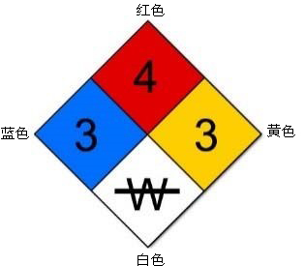
识别已经储存的危险品
PM 6-19
社区紧急响应小组 (CERT) 基础培训第 6 单元：消防安全和公用设施控制
6-23

Slide 187
白色象限
美国消防协会 (NFPA) 的“704 钻石”标记白色象限：
  W：展示与水的异常反应
  OX：还有氧化特性
PM 6-19
社区紧急响应小组 (CERT) 基础培训第 6 单元：消防安全和公用设施控制
6-24

Slide 188
停止！
社区紧急响应小组 (CERT) 基础培训第 6 单元：消防安全和公用设施控制
6-25
Notes:
照片: 停止标志

Slide 189
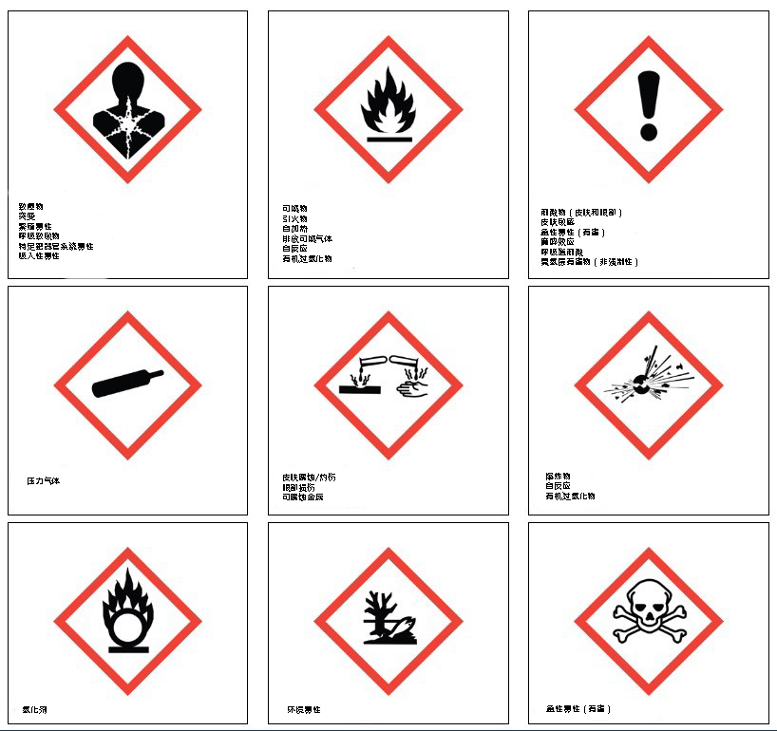
全球化学品统一分类和标签制度
PM 6-20
社区紧急响应小组 (CERT) 基础培训第 6 单元：消防安全和公用设施控制
6-26

Slide 190
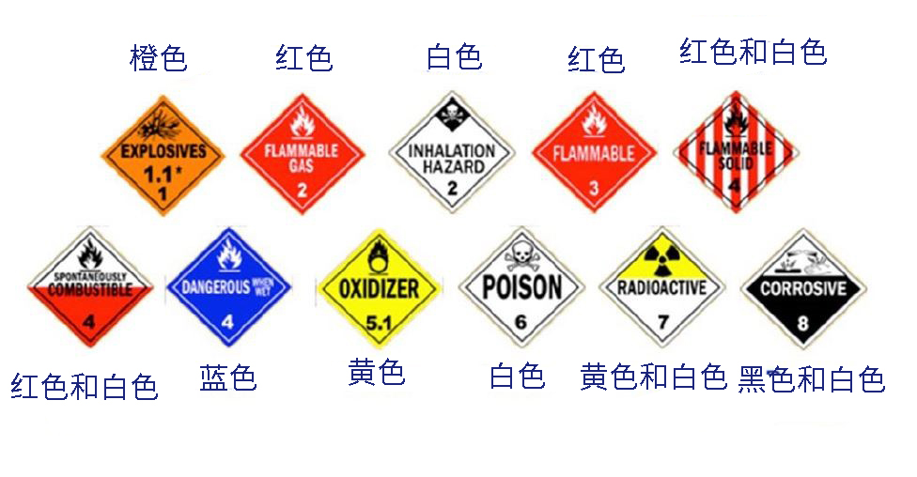
运输途中的危险品
PM 6-21
社区紧急响应小组 (CERT) 基础培训第 6 单元：消防安全和公用设施控制
6-27

Slide 191
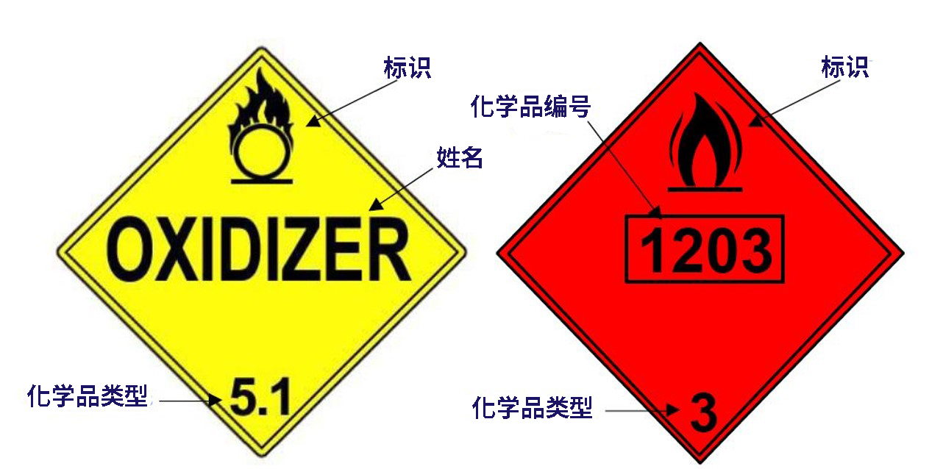
联合国 (UN) 和北美 (NA) 标牌
PM 6-21
社区紧急响应小组 (CERT) 基础培训第 6 单元：消防安全和公用设施控制
6-28

Slide 192

大于 1?
请谨记：
所有危险品标牌对于社区紧急响应小组 (CERT) 的志愿者来说都意味着停止！
社区紧急响应小组 (CERT) 基础培训第 6 单元：消防安全和公用设施控制
6-29

Slide 193
练习 6.1
练习使用便携式灭火器扑灭小型火灾
采取团队合作方式进行灭火
PM 6-22
社区紧急响应小组 (CERT) 基础培训第 6 单元：消防安全和公用设施控制
6-30

Slide 194
单元小结
您需要知晓：
  有效灭火的关键内容
  火灾类型和灭火器类型
  拉出、瞄准、压紧、扫射 (P.A.S.S.)
  如何识别危险品
  请务必遵守社区紧急响应小组 (CERT) 确立的安全规则。个人安全第一！
PM 6-23
社区紧急响应小组 (CERT) 基础培训第 6 单元：消防安全和公用设施控制
6-31

Slide 195
家庭作业
阅读下一单元的内容
携带下一章所需的必要资源
穿着适合下一章的适用衣物
PM 6-23
社区紧急响应小组 (CERT) 基础培训第 6 单元：消防安全和公用设施控制
6-32

Slide 196
社区紧急响应小组 (CERT) 基础培训
第 7 单元：轻度搜救行动

Slide 197
单元目标
针对潜在搜救现场，识别和运用社区紧急响应小组 (CERT) 的估量要求
展示轻度搜救技巧
展示在搜救行动中移除残骸，解救幸存者的安全技巧
PM 7-1
社区紧急响应小组 (CERT) 基础培训第 7 单元：轻度搜救行动
7-1

Slide 198
单元主题
搜救估量
执行室内和室外搜救行动
执行救援行动
PM 7-1
社区紧急响应小组 (CERT) 基础培训第 7 单元：轻度搜救行动
7-2

Slide 199
搜救
搜救包含三个独立行动
  估量：使用 9 步持续估量模式
  搜索：幸存者定位和记录
  救援：解救幸存者
PM 7-1
社区紧急响应小组 (CERT) 基础培训第 7 单元：轻度搜救行动
7-3

Slide 200
决定尝试援救
救援尝试决定依据三个因素
  救援者和幸存者所面临的危险
  为最多数量的人员提供最佳的服务
  可用的资源和人力
PM 7-1
社区紧急响应小组 (CERT) 基础培训第 7 单元：轻度搜救行动
7-4

Slide 201
搜救目标
在最短的时间内援救最多人员
首先解救尚可行动的幸存者
然后解救被困程度不严重的幸存者
确保救援者和幸存者的安全
PM 7-1
社区紧急响应小组 (CERT) 基础培训第 7 单元：轻度搜救行动
7-5

Slide 202
有效搜救
取决于：
  有效估量
  救援者的安全
  幸存者的安全
PM 7-1
社区紧急响应小组 (CERT) 基础培训第 7 单元：轻度搜救行动
7-6

Slide 203
社区紧急响应小组 (CERT) 估量
收集事实
评估损失
考虑可能发生的情境
评估自身情况
确立优先要务
做出决定
制定一套行动计划
采取行动
评估进度
PM 7-3
社区紧急响应小组 (CERT) 基础培训第 7 单元：轻度搜救行动
7-7

Slide 204
估量第 1 步
收集事实：
  事件发生在一周的哪一天及哪个时刻
  建筑类型/地势
  是否有人居住
  天气
  危险
  搜索主体介绍
PM 7-5
社区紧急响应小组 (CERT) 基础培训第 7 单元：轻度搜救行动
7-8

Slide 205
练习 7.1
针对以下问题进行头脑风暴讨论：
  根据这个情景分析，您觉得受灾地区的可能的人口密度如何？
  根据这个情景分析，您觉得必须收集哪些事实？
  这些事实可能会对搜救行动带来哪些影响？
  可以采取哪种类型的搜救行动？
  在这种情景下，搜救人员可能面临哪些限制（若有）？
  根据社区紧急响应小组 (CERT) 的既定使命，志愿者能否克服这些限制？若可以，如何克服？
PM 7-5
社区紧急响应小组 (CERT) 基础培训第 7 单元：轻度搜救行动
7-9

Slide 206
估量第 2 步
评估和沟通损失情况
  社区紧急响应小组 (CERT) 的搜索使命取决于损失程度是否为轻度、中度和重度
PM 7-6
社区紧急响应小组 (CERT) 基础培训第 7 单元：轻度搜救行动
7-10

Slide 207
轻度损坏
表层
窗户破损
墙面有许多可见裂纹或破损
室内陈设有少量损失
可安全进入和逗留
PM 7-6
社区紧急响应小组 (CERT) 基础培训第 7 单元：轻度搜救行动
7-11

Slide 208
中度损坏
可见损失
装饰性物品的损毁或坠落
墙面有许多可见裂纹或破损
室内陈设遭到主要损失
建筑物仍旧位于地基之上
仅在需要拯救生命的情况下进入
PM 7-6
社区紧急响应小组 (CERT) 基础培训第 7 单元：轻度搜救行动
7-12

Slide 209
重度损坏
部分或整体坍塌
倾斜
建筑物明显不稳定
建筑物已脱离地基
烟雾、火灾、天然气泄漏或危险品
水位上升
在任何情况下社区紧急响应小组 (CERT) 的志愿者均不得进入重度损毁的建筑物！
PM 7-7
社区紧急响应小组 (CERT) 基础培训第 7 单元：轻度搜救行动
7-13

Slide 210
估量第 3 步
考虑可能发生的情境：
  当前情况有多稳定？
  应当考量的次级因素包括哪些？
  还可能出现什么问题？
  这一切对搜救工作意味着什么？
PM 7-8
社区紧急响应小组 (CERT) 基础培训第 7 单元：轻度搜救行动
7-14

Slide 211
估量第 4 步
评估自身情况：
  当前情况是否足够安全，以继续行动？
  救援者面临着怎样的风险？
  需要哪些资源？
  有哪些的可用资源？
PM 7-9
社区紧急响应小组 (CERT) 基础培训第 7 单元：轻度搜救行动
7-15

Slide 212
救援资源
人员：
  消防员
  警察
  医生、护士
  承包商
工具：
  撬棍
  自动千斤顶
  链锯
设备
PM 7-9
社区紧急响应小组 (CERT) 基础培训第 7 单元：轻度搜救行动
7-16

Slide 213
估量第 5 步
确立优先要务：
  应当做些什么？
  完成任务的顺序如何？
  如何在最短时间内拯救最多人员？
PM 7-10
社区紧急响应小组 (CERT) 基础培训第 7 单元：轻度搜救行动
7-17

Slide 214
估量第 6 步
做出决定：
  请谨记：
    社区紧急响应小组 (CERT) 的成员安全
    幸存者和他人的生命安全
    环境保护
    财产保护
PM 7-10
社区紧急响应小组 (CERT) 基础培训第 7 单元：轻度搜救行动
7-17

Slide 215
估量第 7 步
制定一套行动计划：
  有利于将行动重点放在已经确定工作要务和决定上
  向响应机构提供文件记录
  将文件记录作为社区紧急响应小组 (CERT) 记录的一部分
PM 7-11
社区紧急响应小组 (CERT) 基础培训第 7 单元：轻度搜救行动
7-17

Slide 216
估量第 8 步
采取行动：
  根据第 7 步确立的计划采取行动
PM 7-11
社区紧急响应小组 (CERT) 基础培训第 7 单元：轻度搜救行动
7-20

Slide 217
估量第 9 步
评估进度：
  最关键的步骤
  监督计划的有效性和安全性
PM 7-11
社区紧急响应小组 (CERT) 基础培训第 7 单元：轻度搜救行动
7-21

Slide 218
练习 7.2
根据灾难和具体的建筑物，回答以下问题
  必须要收集哪些相关事实？
  根据事故和建筑物类型，您可以针对相关损失做出哪些预测？
  您可以识别哪些可能的搜救问题？
  您可以识别哪些具体的安全考量？
PM 7-12
社区紧急响应小组 (CERT) 基础培训第 7 单元：轻度搜救行动
7-22

Slide 219
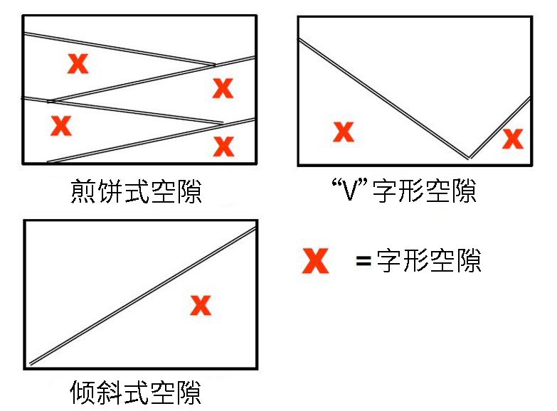
结构空隙
如果您看到楼层和墙壁坍塌，请立即离开！
PM 7-13
社区紧急响应小组 (CERT) 基础培训第 7 单元：轻度搜救行动
7-23

Slide 220
单独空隙
幸存者可能在各种地方寻求保护
  浴缸内
  桌子底
  橱柜内
  床下/床边
  衣橱内
PM 7-13
社区紧急响应小组 (CERT) 基础培训第 7 单元：轻度搜救行动
7-24

Slide 221
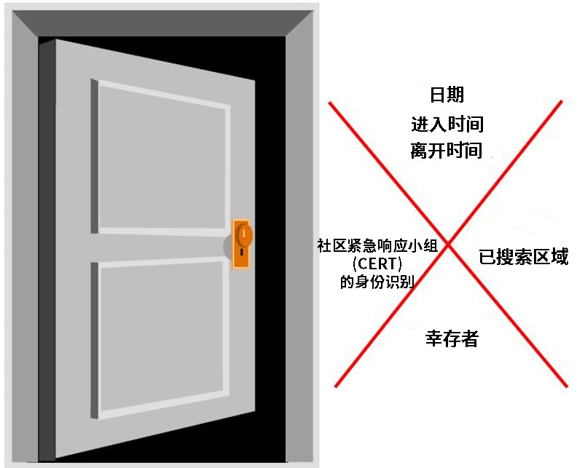
搜索标记
进入搜索区域时：
  画上一条斜线
  记录信息
离开搜索区域时：
  完成“X”标识
  记录信息
PM 7-14
社区紧急响应小组 (CERT) 基础培训第 7 单元：轻度搜救行动
7-25

Slide 222
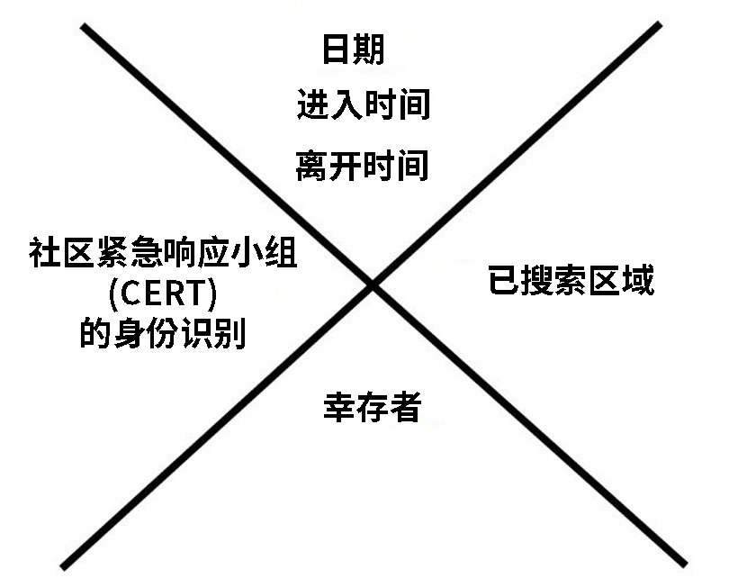
搜索标记
您应标记哪些信息？
PM 7-14
社区紧急响应小组 (CERT) 基础培训第 7 单元：轻度搜救行动
7-26

Slide 223
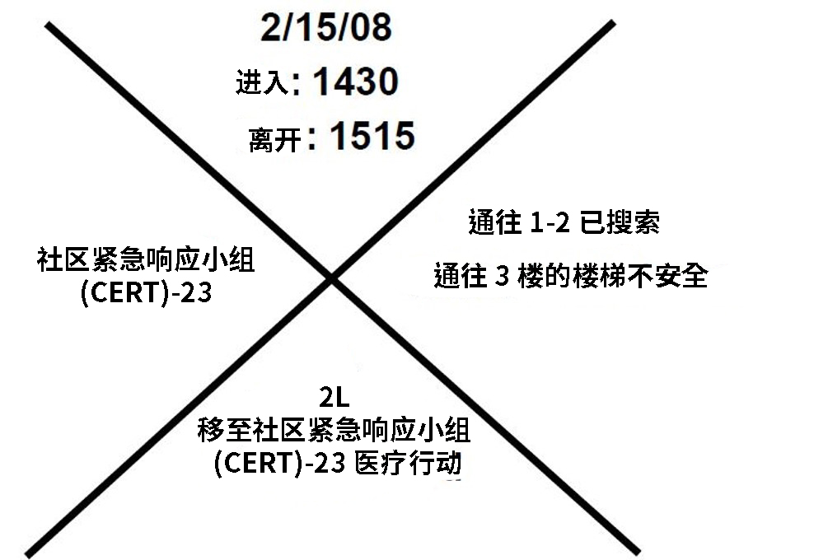
搜索标记
范例
PM 7-14
社区紧急响应小组 (CERT) 基础培训第 7 单元：轻度搜救行动
7-27

Slide 224
搜索方法
保持与其他社区紧急响应小组 (CERT) 的成员一臂间隔的距离
您可以这样呼唤幸存者：“如果有人听到我的声音，请到这里来”
向作出回复的任何幸存者询问更多有关建筑物或可能被困人员的信息
幸存者可能处于震惊或困惑的状态
PM 7-14
社区紧急响应小组 (CERT) 基础培训第 7 单元：轻度搜救行动
7-28

Slide 225
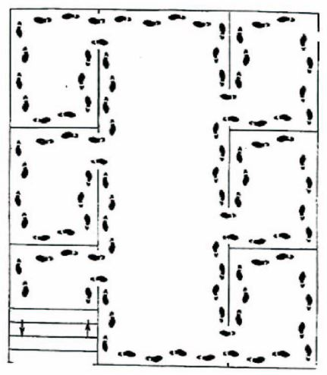
搜索方法
由下至上/由上至下搜索多层建筑物
对于单一楼层，从右面墙体搜索至左边墙体。
请时常停下来进行聆听
PM 7-15
社区紧急响应小组 (CERT) 基础培训第 7 单元：轻度搜救行动
7-29

Slide 226
搜索方法
请时常停下来进行聆听：
  敲击
  移动
  声音
PM 7-15
社区紧急响应小组 (CERT) 基础培训第 7 单元：轻度搜救行动
7-30

Slide 227
搜索方法
三角定位使得救援者可以从多个角度查看某一区域
PM 7-15
社区紧急响应小组 (CERT) 基础培训第 7 单元：轻度搜救行动
7-31

Slide 228
搜索方法
记录已被解救的幸存者、仍旧被困的幸存者和已经死亡的人员
向紧急服务人员汇报信息
PM 7-15
社区紧急响应小组 (CERT) 基础培训第 7 单元：轻度搜救行动
7-32

Slide 229

室外搜索
采取网格式搜索：
  搜索人员之间的距离应该按照可见度和残骸情况来确定
  采用覆盖模式实现全面搜索
  尽可能呈直线进行搜索
  标记已经搜索过的区域
PM 7-15
社区紧急响应小组 (CERT) 基础培训第 7 单元：轻度搜救行动
7-32

Slide 230
救援行动
移除物体和残骸解救幸存者，创建一个安全的救援环境
评估幸存者
解救幸存者
PM 7-17
社区紧急响应小组 (CERT) 基础培训第 7 单元：轻度搜救行动
7-34

Slide 231
构建一个安全环境
维护救援者的安全
在有轻度和中度损失的建筑物中，评估救援者的情况
请尽快求助
PM 7-17
社区紧急响应小组 (CERT) 基础培训第 7 单元：轻度搜救行动
7-35

Slide 232
采取防范措施确保风险最小化
知晓您的局限
遵守安全程序
使用杠杆原理和框架结构移除残骸
PM 7-17
社区紧急响应小组 (CERT) 基础培训第 7 单元：轻度搜救行动
7-36

Slide 233
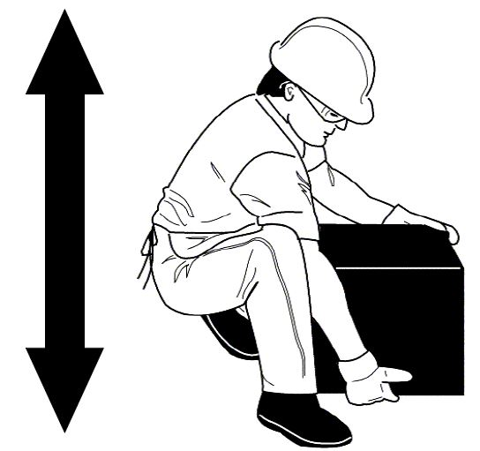
正确抬举程序
背部挺直
弯曲膝盖
将搬运物体靠近身体
使用腿部力量上推
PM 7-18
社区紧急响应小组 (CERT) 基础培训第 7 单元：轻度搜救行动
7-37

Slide 234
使用杠杆原理和框架结构
抬举重物
串联执行
帮助解救幸存者
可使用多种材料和物体
PM 7-18
社区紧急响应小组 (CERT) 基础培训第 7 单元：轻度搜救行动
7-38

Slide 235
搬运的两种类型
自行脱困或援助脱困；和
抬举和拖拽
PM 7-21
社区紧急响应小组 (CERT) 基础培训第 7 单元：轻度搜救行动
7-39

Slide 236
使用哪种脱困方式？
解救方法取决于多种标准
  当前环境基本稳定
  可用救援者人数
  救援者的力量和能力
  幸存者状况
PM 7-21
社区紧急响应小组 (CERT) 基础培训第 7 单元：轻度搜救行动
7-40

Slide 237
单人摇篮式搬运
从幸存者的背后和其双膝下部将其抬举起来
保持您的背部挺直，使用双腿的力量将幸存者抬起来
PM 7-21
社区紧急响应小组 (CERT) 基础培训第 7 单元：轻度搜救行动
7-41

Slide 238
背负式搬运
PM 7-22
社区紧急响应小组 (CERT) 基础培训第 7 单元：轻度搜救行动
7-42

Slide 239
双人搬运式
PM 7-22
社区紧急响应小组 (CERT) 基础培训第 7 单元：轻度搜救行动
7-43

Slide 240
座椅式搬运
PM 7-23
社区紧急响应小组 (CERT) 基础培训第 7 单元：轻度搜救行动
7-44

Slide 241
毛毯式搬运
PM 7-24
社区紧急响应小组 (CERT) 基础培训第 7 单元：轻度搜救行动
7-45

Slide 242
伸臂滚身
PM 7-25
社区紧急响应小组 (CERT) 基础培训第 7 单元：轻度搜救行动
7-46

Slide 243
毛毯拖拽
PM 7-25
社区紧急响应小组 (CERT) 基础培训第 7 单元：轻度搜救行动
7-47

Slide 244
练习 7.3
将学员分成七人一组
在团队内，有的成员将会志愿充当“幸存者”，其他队员则将使用课堂上演示的拖拽和搬运形式对其进行移动
可按照需要使用座椅和其他物品，进行拖拽和搬运
“幸存者”和“救援者”的角色，使得团队中的每个人都有机会练习拖拽和搬运
知晓您的局限！当对于您和幸存者来说并不安全时，禁止尝试任何抬举或搬运
PM 7-26
社区紧急响应小组 (CERT) 基础培训第 7 单元：轻度搜救行动
7-48

Slide 245
练习 7.4
将学员分成七人一组
您的团队将被指派到一个“坍塌的现场”请考量您的行动计划
进入“坍塌现场”时，首先对房间进行搜索找到幸存者，然后制定计划将其从残骸中解救出来
按需杠杆原理和框架结构的流程使幸存者脱困
使用适当的抬举和拖拽方式，将幸存者搬离房间（如有可能将其搬离建筑物）
如果发现第二个“坍塌现场”，则请再次执行救援行动
PM 7-26
社区紧急响应小组 (CERT) 基础培训第 7 单元：轻度搜救行动
7-49

Slide 246
单元小结
您需要知晓
  如何决定是否尝试救援
  室内和室外搜救的目标是
  如何执行搜救估量
  建筑物标记
  救援职能
  如何移除残骸
  如何解救幸存者
PM 7-27
社区紧急响应小组 (CERT) 基础培训第 7 单元：轻度搜救行动
7-50

Slide 247
家庭作业
阅读下一单元的内容
携带下一章所需的必要资源
穿着适合下一章的适用衣物
PM 7-27
社区紧急响应小组 (CERT) 基础培训第 7 单元：轻度搜救行动
7-51

Slide 248
恐怖主义和社区紧急响应小组 (CERT)
社区紧急响应小组 (CERT) 基础培训第 8 单元

Slide 249
单元目标
定义恐怖主义
列举恐怖主义袭击的八个征兆，并描述如何报告可疑活动
解释在一场恐怖主义事故中，社区紧急响应小组 (CERT) 志愿者所扮演的角色
描述在家中、工作场所和社区内针对恐怖主义事故进行准备的活动
PM 8-1
社区紧急响应小组 (CERT) 基础培训第 8 单元：恐怖主义和社区紧急响应小组 (CERT)
8-1

Slide 250
单元主题
定义恐怖主义
恐怖分子的目标和策略
为您的社区做好筹备工作
直至救援抵达
危险品 (HazMat) 和化学、生物、辐射、核、爆炸材料 (CBRNE)
PM 8-1
社区紧急响应小组 (CERT) 基础培训第 8 单元：恐怖主义和社区紧急响应小组 (CERT)
8-2

Slide 251
什么是恐怖主义？
针对个人或财产非法使用武力或暴力，用以恐吓或威胁一间政府、平民或其任何下属组成部分，进而达到政治或社会目的
PM 8-2
社区紧急响应小组 (CERT) 基础培训第 8 单元：恐怖主义和社区紧急响应小组 (CERT)
8-3

Slide 252
恐怖分子的目标
影响政府政策，实现特殊目的
践踏民众的安全感和对政府的信心
尝试将政府描绘成低效、软弱和/或无能
PM 8-2
社区紧急响应小组 (CERT) 基础培训第 8 单元：恐怖主义和社区紧急响应小组 (CERT)
8-4

Slide 253
新的策略
枪击人员
自制爆炸设备 (IED)
复杂协调的恐怖主义袭击
网络袭击
PM 8-2
社区紧急响应小组 (CERT) 基础培训第 8 单元：恐怖主义和社区紧急响应小组 (CERT)
8-5

Slide 254
潜在征兆
发现可疑，立即报告！
了解恐怖主义活动的征兆
联系本地执法机构
使用联邦调查局 (FBI) 可疑活动报告匿名热线
PM 8-5
社区紧急响应小组 (CERT) 基础培训第 8 单元：恐怖主义和社区紧急响应小组 (CERT)
8-6

Slide 255
恐怖主义的八个征兆
监视
诱导
安全测试
筹集资金
获取供应物资
乔装打扮的人员或可疑人员
事前演习和排练
部署
PM 8-5
社区紧急响应小组 (CERT) 基础培训第 8 单元：恐怖主义和社区紧急响应小组 (CERT)
8-7

Slide 256
潜在目标
软性目标包括：学校、公园、大型集会区、咖啡馆和音乐厅
安全欠缺的目标包括：商场，电影院和高等院校
PM 8-6
社区紧急响应小组 (CERT) 基础培训第 8 单元：恐怖主义和社区紧急响应小组 (CERT)
8-8

Slide 257
练习 8.1
目的：与其他类型的灾难和紧急事件一样，筹备工作是应对与恐怖主义相关事件的一个关键部分尽管很难预测这类事件什么时候会发生，您仍旧可以采取多项步骤，做好准备
说明：
  按桌分成小组
  进行小组讨论，让社区紧急响应小组 (CERT) 的志愿者列出一份能够在家中或工作场所中执行的活动清单，从而针对恐怖主义相关紧急事件做好筹备。做好准备，将您的清单内容与全班进行分享
PM 8-6
社区紧急响应小组 (CERT) 基础培训第 8 单元：恐怖主义和社区紧急响应小组 (CERT)
8-9

Slide 258
枪击人员
逃跑
  如果有可用的逃离通道，尝试立即撤离该地区
躲藏
  如果无法撤离，请找到一个藏身之地，使得枪击人员不太容易发现您
抗争
  如果您无法逃离、撤离或藏匿，或当您的生命正处在紧急危险当中时，你可以采用以下方式尝试干扰和/或妨碍枪击人员
PM 8-7
社区紧急响应小组 (CERT) 基础培训第 8 单元：恐怖主义和社区紧急响应小组 (CERT)
8-10

Slide 259
直至救援抵达
社区紧急响应小组 (CERT) 的志愿者没有适当设备、也未经受过培训来响应恐怖主义袭击事故
如果您认为自己正处在一次恐怖主义袭击之中，则请关注最有可能拯救生命的干预措施：
  将处在极度危险境地的人员转移至安全区域
  止血，防止患者进入休克状态
  维持体温
  将已经丧失意识的幸存者调整至恢复体位
  为您周围的人员提供安慰与支持
PM 8-10
社区紧急响应小组 (CERT) 基础培训第 8 单元：恐怖主义和社区紧急响应小组 (CERT)
8-11

Slide 260
考量
在您帮助周边人员前，请考虑：
  现状所带来的压力和恐惧感可能如何影响到您
  某些袭击类型可立即带来的健康影响
PM 8-10
社区紧急响应小组 (CERT) 基础培训第 8 单元：恐怖主义和社区紧急响应小组 (CERT)
8-12

Slide 261
二次袭击
随时准备应对二次袭击
关注周边环境
可能时，尽快远离危险
可能时，将他人转移至安全区域
PM 8-11
社区紧急响应小组 (CERT) 基础培训第 8 单元：恐怖主义和社区紧急响应小组 (CERT)
8-13

Slide 262
专业响应人员会做些什么
遵守估量步骤
  正在发生什么事情？
  现状糟糕到了什么程度，以及是否可能变得更糟？
  可以采取哪些措施安全地控制这一事故？
  将需要哪些资源？
PM 8-12
社区紧急响应小组 (CERT) 基础培训第 8 单元：恐怖主义和社区紧急响应小组 (CERT)
8-14

Slide 263
基本去污程序
立即离开污染区
采取去污行动
  去除所有物品
  洗手
  冲洗全身
  蘸干身体
汇报去污情况
PM 8-13
社区紧急响应小组 (CERT) 基础培训第 8 单元：恐怖主义和社区紧急响应小组 (CERT)
8-15

Slide 264
CBRNE 指标
该地区出现一些不正常的蒸汽或烟雾，或发生这种情况时与当天时间不符
不应出现在该地和无人看管的包裹、箱子或车辆
如果您发现任何这类指标
  禁止接触
  远离此地
  报告
PM 8-14
社区紧急响应小组 (CERT) 基础培训第 8 单元：恐怖主义和社区紧急响应小组 (CERT)
8-16

Slide 265
核武器
核反应所派生出的毁灭性力量
随着污染物的弥散，受灾区域的范围将变大
初始袭击之后，仍旧可能造成伤亡
很难监控和跟踪长期影响
PM 8-14
社区紧急响应小组 (CERT) 基础培训第 8 单元：恐怖主义和社区紧急响应小组 (CERT)
8-17
Notes:
照片:禁止携带药物或核武器进入

Slide 266
原地避难程序
关闭通风系统
抵达原地避难房间
使用预先裁切的塑料薄膜遮盖空气进出口
将塑料薄膜粘贴在门窗和通风口上
使用防水胶带密封其他区域
聆听电池驱动的收音机广播
一旦污染物已经散去，让房间通风
8-15
社区紧急响应小组 (CERT) 基础培训第 8 单元：恐怖主义和社区紧急响应小组 (CERT)
8-18

Slide 267
单元小结
当恐怖分子进行袭击时，他们的目标是：
  制造大规模伤亡
  干扰关键资源、重要服务和经济
  制造恐惧
新的策略
  枪击人员
  自制爆炸设备 (IED)
  复杂协调的恐怖主义袭击
  网络袭击
社区紧急响应小组 (CERT) 的志愿者没有适当设备、也未经受过培训来响应恐怖主义袭击事故
PM 8-17
社区紧急响应小组 (CERT) 基础培训第 8 单元：恐怖主义和社区紧急响应小组 (CERT)
8-19

Slide 268
家庭作业
请预习下一章的资料
穿着适合下一章的适用衣物
PM 8-18
社区紧急响应小组 (CERT) 基础培训第 8 单元：恐怖主义和社区紧急响应小组 (CERT)
8-20

